Slide 1


Slide 2

internet of things
Just touch

Slide 3
بسمه تعالی
اعضا:
علی نوروزی
(9850211176)
سعید ماندنی
(9850211160)
محمدرضا سلوکی
(9850211145)
موضوع پروژه:
اینترنت اشیا
هدف:
کنترل تلوزیون و برق خانه
دانشگاه:
مرکزآموزش عالی محلات
استاد مربوطه:
سرکار خانم دکتر اعتمادی
تاریخ شروع:
1400/1/3
تاریخ پایان:
1400/3/3

Slide 4
فهرست مطالب
........................................................................................مقدمه............................................................................
پیش گفتار............................................................................................................................................................7
اینترنت اشیا..........................................................................................................................................................8
معرفی پروژه........................................................................................................................................................9
برسی اقدامات لازم.................................................................................................................................................10
تهیه نیازمندی ها....................................................................................................................................................11
.....................................................................................تجهیز بورد.........................................................................
معرفی بوردNode mcu..........................................................................................................................................12
سخت افزار node mcu..........................................................................................................................................13
معرفی پایه های برد node mcu................................................................................................................................14
اتصال سنسور دما.به میکروکنترلر...............................................................................................................................15
اتصال رله به میکروکنترلر........................................................................................................................................16
آشنایی با نحوه کارگیرنده و فرستنده اینفراردIR.................................................................................................................17
اتصال سنسور گیرنده اینفرارد به میکروکنترلر................................................................................................................18
توضیحات قطعه کد برای عمل دیکودکردن......................................................................................................................19
اتصال سنسور فرستنده اینفرارد به میکروکنترلر...............................................................................................................21
مدارالکترونیکی کامل پروژه......................................................................................................................................22
معرفی نرم افزارide Arduino.................................................................................................................................23
راه اندازی Nodemcu با ArduinoID...........................................................................................................................24
توضیح کد نوشته شده با Arduino ide برای پروگرم کردن میکروکنترلر.................................................................................28

Slide 5
..................................................................................کنترل اینترنتی.........................................................................
معرفی سرور.......................................................................................................................................................34
پروتکل mqtt......................................................................................................................................................35
کلاینت...............................................................................................................................................................36
بروکر...............................................................................................................................................................37
راه اندازی شبکه داخلی............................................................................................................................................38
راه اندازی بروکر................................................................................................................................................. 39
معرفی Node red................................................................................................................................................40
نصب node red & nodejs.....................................................................................................................................41
محیط کاربا Node red...........................................................................................................................................42
توضیحات تنظیمات اعمال شده....................................................................................................................................43
خروجی کنترل ساخته شده.........................................................................................................................................47
................................................................................روتینگ اینترنت......................................................................... پسورد گذاری به روی نود رد……...............................……..........……..................................................................................................48
اجرای خودکار نود رد در مواقع اضطراری……..……..........……..................................................................................................51
کانفیگ شبکه داخلی جهت اجرای سرورخانگی.................................................................................................................52
تنظیم آیپی استاتیک به روی مودم.................................................................................................................................53
روتینگ از کلاینت تا سرور داخلی...............................................................................................................................54
مراحل ثبت دامین در dataplicity...............................................................................................................................55
راه اندازی شبکه دربستر اینترنت.................................................................................................................................56
کانفیگ وب سرور..................................................................................................................................................57
پورت فرواردینگ در روتر.......................................................................................................................................58

Slide 6
...................................................................................... نتیجه..............................................................................
تصاویری از محصول.............................................................................................................................................59
راه اندازی محصول................................................................................................................................................60
اهداف پیش رو......................................................................................................................................................61
هزینه ها.............................................................................................................................................................62
جمع بندی............................................................................................................................................................63

Slide 7
پیش گفتار
7
از زمانی که تکنولوژی به زندگی ما اضافه شد توانست هر روزه مشغله ها و روزمرگی ها را ساده تر بکند و این روند پیشرفت تکنولوژی ،به سرعت افزایش پیدا کرد و به مرور زمان کنترل از راه دور اشیاءمختلف پیش مردم محبوب شد و علاقه مندان بسیاری پیدا کرد که تا اینکه امروزه نیز در صنایع مختلف، حرفه ای بشدت کاربردیست.
در دوره ای مختلف افرادی که پتانسیل بالای اینترنت را درک کرده بودند سعی داشتن که تعامل دنیای اطراف با اینترنت را بیشتر کنند و این خود جرقه ای رو به جلو در این سیستم بود
در سال 1990 جان رومکی یک توستر را با اینترنت روشن و خاموش کرد همین امر باعث شد که افراد پتانسیل این سیستم قدرتمند را درک کنند و در سه سال بعد یعنی سال 1993 برای اولین بار تصاویر یک دوربین از طریق اینترنت توسط دانیل گوردن و مارتین جانسون نمایش داده شد.
درسال 1999 که اینترنت در حال ورود به سیر تکامل جدیدی بود کوین استون پدر اینترنت اشیاع جهانی را توصیف کرد که در آن اشیاع برای خود هویت دیجیتال داشته باشند و به کامپیوترها اجازه دهند آنها را ساماندهی و مدیریت کنند.
از آنجایی که این پروژه نیاز به آشنایی به فناوری "اینترنت اشیاء"دارد لازم است تا توضیح مختصری دربارش بدانیم که در ادامه به آن میپردازیم

Slide 8
اینترنت اشیا
8
اینترنت اشیا یعنی اتصال دستگاه‌های مختلف به یکدیگر از طریق اینترنت.
به کمک اینترنت اشیا برنامه‌ها و دستگاه‌های مختلف می‌توانند از طریق اتصال اینترنت با یکدیگر و حتی انسان تعامل و صحبت کنند. مثلا یخچال های هوشمندی که به اینترنت متصلند و شما را از موجودی و تاریخ انقضا مواد خوراکی داخل آن با خبر می‌کنند. در واقع، اینترنت اشیا شما را قادر می سازد تا اشیا مورد استفاده خود را از راه دور و به کمک زیرساخت‌های اینترنتی مدیریت و کنترل کنیداینترنت اشیا برای ادغام مستقیم دنیای فیزیکی و سیستم‌های مبتنی بر کامپیوتر فرصت هایی ایجاد می‌کند؛ سیستم هایی مانند؛ خودروهای هوشمند، یخچال‌های هوشمند، خانه‌های هوشمند، اسکنرهای امنیت سایبری بیومتریک، تجهیزات کارخانه هوشمند، مثال هایی از اینترنت اشیا هستند که این روزها زیاد به گوشتان می‌خورد. همه این دستگاه ها در زیر مجموعه اینترنت اشیا قرار می‌گیرند.
در تکنولوژیIoT در اشیای فیزیکی، نرم افزارها، تکنولوژی‌ها و سنسورهایی تعبیه شده تا اتصال و تبادل اطلاعات با دیگر دستگاه‌ها و سیستم‌ها، روی اینترنت فراهم شود.
اینترنت اشیا(IoT) به طور کلی به فناوری اطلاق می‌شود که در آن تمام اشیا و وسایل اطراف ما به شبکه‌ی اینترنت و یا شبکه‌ی محلی متصل شده‌اند و می‌توانند از طریق آن برای هم داده ارسال کرده و با هم در ارتباط باشند، در ضمن به راحتی و از طریق اپلیکیشن‌های خاصی توسط انسان‌ها قابل کنترل هستند. به طور کلی این شبکه جهانی متصل به اینترنت، به دستگاه ها اجازه میدهد تا با یکدیگر و با ما ارتباط برقرار کرده و اطلاعات را از طریق پروسه های هوشمندانه تری که کیفیت زندگی را در جهان افزایش میدهند مخابره کنند.

Slide 9
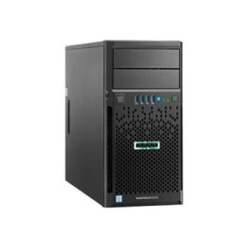

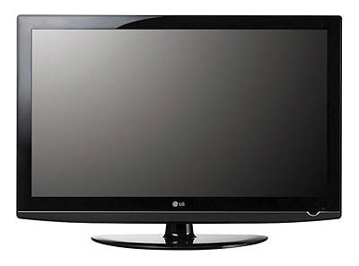
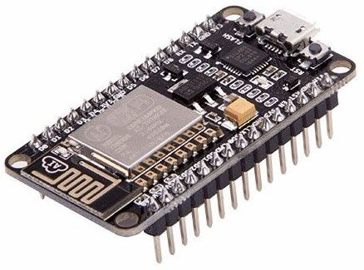
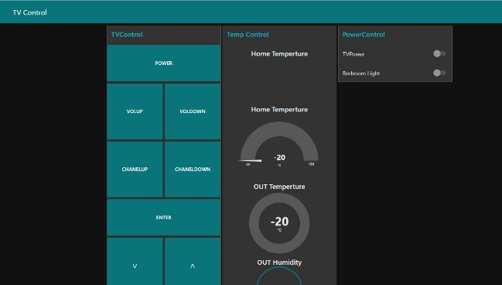
شرح کلی پروژه
9
پروژه کنترل پریز و تلویزیون از راه دور. یعنی از راه دور ما بتوانیم پریز برق و تلوزیون را کنترل کنیم.
برای اینکه بتوانیم تلوزیون را کنترل کنیم باید که کنترل تلویزیون رو شبیه سازی کنیم که اینکار را با میکروکنترلرNODE MCU و سنسور های اینفرارد(IR) انجام می دهیم. و برای کنترل پریز برق از رله استفاده می کنیم که رله سر راه برق ورودی به پریز قرار میگیرد و همچنین به میکروکنترلرمان متصل هست که از طریق میکروکنترل دستور میگیرد و برق پریز را قطع و وصل میکند.
برای اینکه از راه دوربتوانیم به میکروکنترلر وصل شویم و دستورات لازم رو به میکروکنترل بدهیم نیاز به یک سرور داخلی داریم که با گوشی یا لپتاب به سرور وصل شویم وسرور با میکروکنترلر ارتباط برقرار کند ودستور را پردازش و به میکرو انتقال دهد اگه دستور ما مبتنی بر کنترل تلوزیون باشد(خاموش یا روشن شدن تلوزیون) میکروکنتلر دستور را برای اجرا به سنسور اینفرارد (IR) میفرستد و اگر دستورمان برای کنترل برق پریز باشد (قطع یا وصل کردن جریان برق پریز)میکروکنترلر دستور را برای اجرا به رله میفرستد برای تعامل کاربر با سیستم یک پنل کاربری تحتhttp روی سرور اجرا میشود که کاربر میتواند با هر پلتفرمی که دارای مرورگر httpو اینترنت باشد به سیستم وصل شود. به این معنی است که کاربر می تواند از طریق دامینی که در اختیار دارد از هرجای دنیا به پنل متصل شود و میتواند تلویزیون و پریز برق را کنترل کند.
میکروکنترلر
تلویزیون
node mcuبرد
سرور
پنل تحت وب ای که طراحی کردیم
کاربر

Slide 10
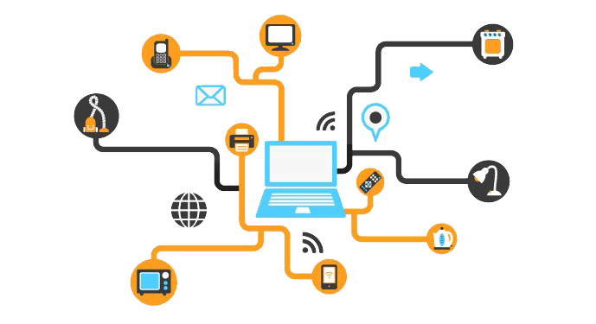
10
مراحل برسی محیط اجرایی کنترل
Step 1
برسی محیط قابل کنترل - ارزیابی اتصالات - ارزیابی هزینه ها - تحلیل و برسی بهترین پلتفرم عملیاتی - انتخاب پلتفرم و سیستم های منعطف
Step 2
برسی و انتخاب بهترین پروتوکل های ارتباطی که دارای پایداری و قابل اطمینات و دارای امنیت بالا
Step 3
تنظیم و طراحی سیستم مرکزی دارای دیتابیس مناسب جهت نگهداری اطلاعات و کنترل بر سیستم داخلی
Step 4
تهیه و تنظیم سنسور های مناسب محیط و سیستم های کوچک جهت تبادل اطلاعات با سیستم مرکزی
Step 5
استفاده از پروتوکل های پایدار و دارای استاندارد جهانی برای ارتباطات بین سیستم ها
Step 6
روتینگ مناسب و امن جهت ارتباط در بستر اینترنت – انتخاب و تنظیم سیستم بصورت پایدار و منعطف

Slide 11
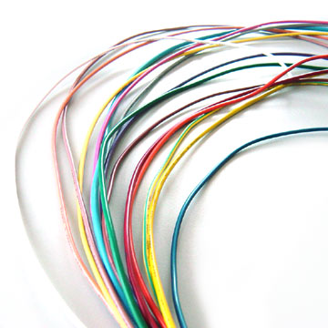
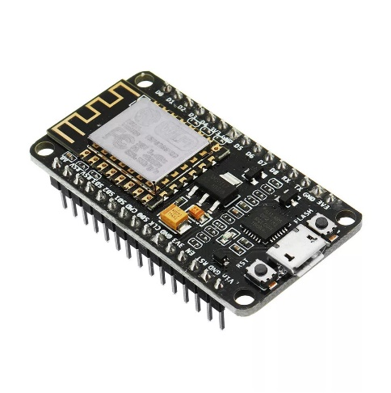

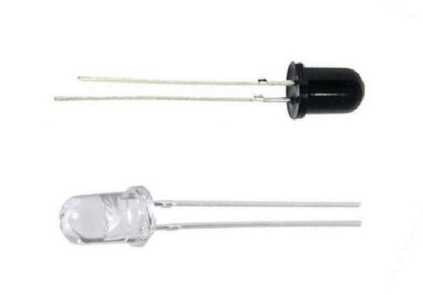
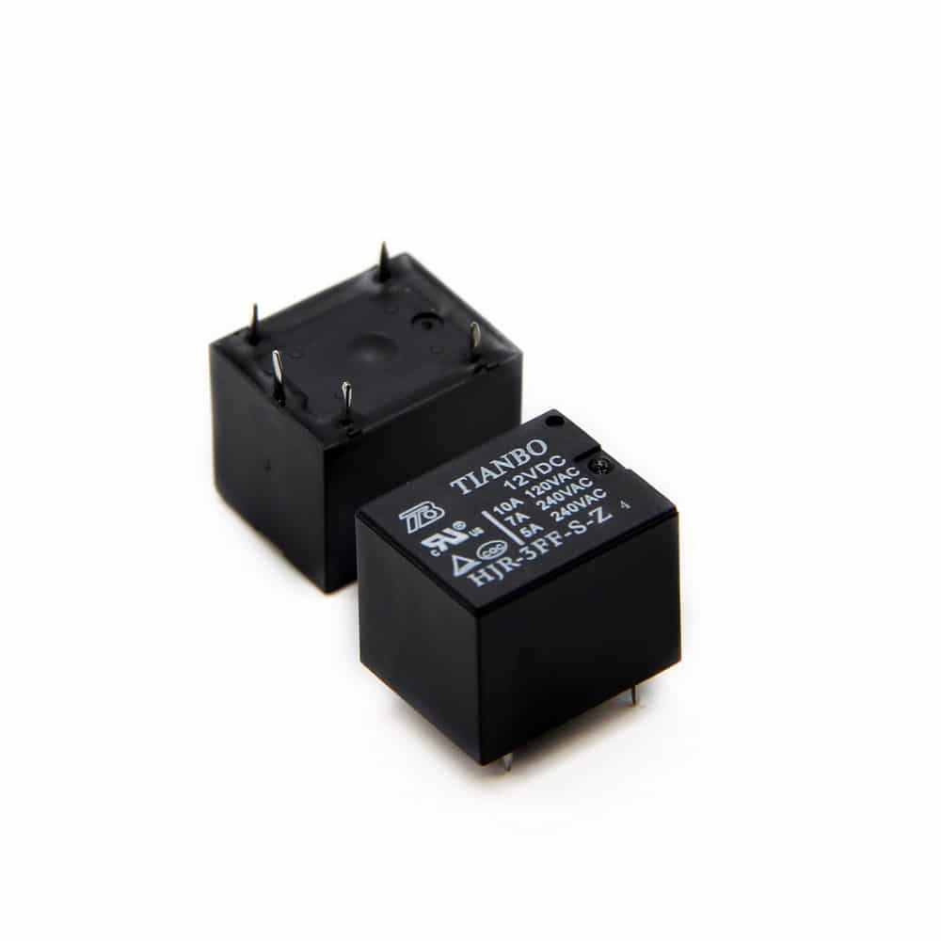


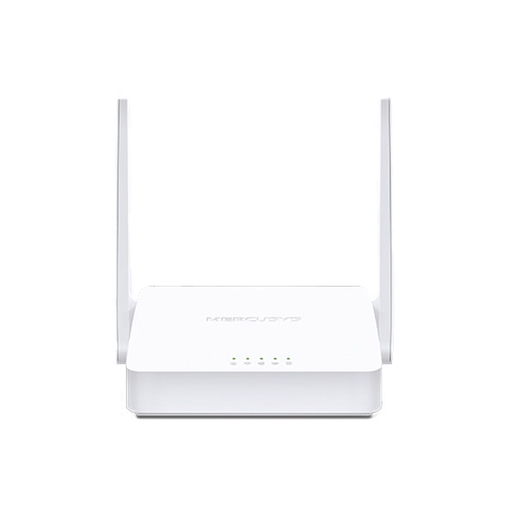
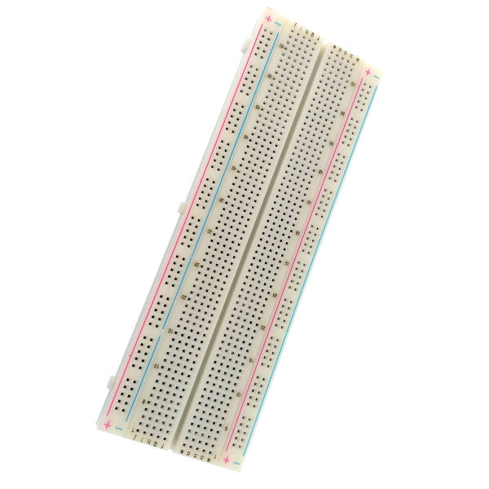
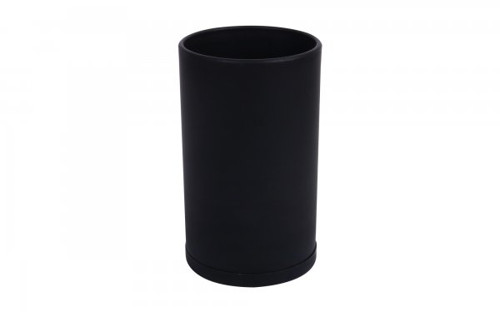
تهیه نیازمندی ها
11
سیم های رابط
(اتصال قطعات به یکدیگر)
برد Node mcu
)پردازش اطلاعات و اجرای اهداف)
برنامهide arduino
(محیط کدنویسی میکرونترلر)
فرستنده و گیرنده (IR)
(ارسال و دریافت سیگنال های مادون قرمز)
برنامه node red
(طراحی پنل مدیریت)
رله
(قطع و وصل برق از راه دور)
سرور
(ذخیره اطلاعات و نمایش آن به کاربر)
روتر اینترنت
)برقراری ارتباط بین دستگاه و کاربر)
محفظه نگدارنده
(محل قرارگیری قطعات تکمیل شده)
برد بورد
(محل قرارگیری و اتصال قطعات)

Slide 12

NODE MCUبرد
12
برد NODE MCU یکی از کم مصرف ترین میکروکنترلرها در زمینه اینترنت اشیا میباشد زیرا از معماریarm ساخته شده. این برد ازWIFI پشتیبانی میکند و به وسیله آن میتوان به شبکه وای فای وصل شد و اطلاعات را میان اینترنت یا سایر دستگاه ها جابه جا نمود. زبان برنامه نویسی بردNODE MCU زبان لوا(LUA) می باشد. ولی از امکانات بسیار عالی دیگرNODE MCU می توان با استفاده ازArduino ideبرای برنامه نویسی میکروکنترلمان استفاده کرد.
مزایای برد NODE MCU
دارا بودن ماژول wifi
کم مصرف بودن
ابعاد کوچک
ارزان قیمت بودن
پایداری بالا

Slide 13
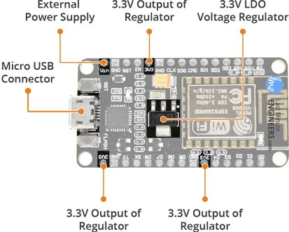
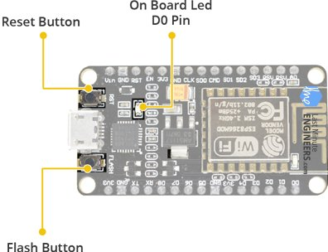
سخت افزار Node MCU
13
طبق عکس Node mcu سه تا پایه 3.3 ولت دارد که از خروجی رگولاتور روی برد می آید و با VCCماژول مشترک هست. همچنین یک پایه VINکه برای تغذیه خارجی مثلا آداپتور این پایه به ورودی رگولاتور و VCCپورت US وصل هست. برقی که با USBبه برد وصل میشود 5 ولت هست و برد NODE MCUبا ولتاژ 3.3 ولت کار میکند.
برد NODE MCUمجموعا دو تا LED روی خودش دارد. LEDاول که روی خود برد هست به پایه GPIO16ماژول ESP8266وصل شده و پایه DOنود ام سی یو هست. پس برای روشن کردن این LED کافیه پایه را 1 بکنیم. LEDدوم که روی خود ماژول هست به پایه GPIO2 وصل هست یعنی پایه D4 برد. این برد دو تا کلید هم دارد که برای ریست و پروگرم استفاده میشود برای رفتن روی مود پروگرم کافیه کلید FLASH رو نگه دارید و برد رو ریست کنید. البته زمانی که با آردوینو پروگرم میکنید نیازی به این کارنیست چراکه خودش مستقیم وارد مود پروگرم میشود و بعد از اتمام ریست میشود و روی مود عادی بوت میشود

Slide 14
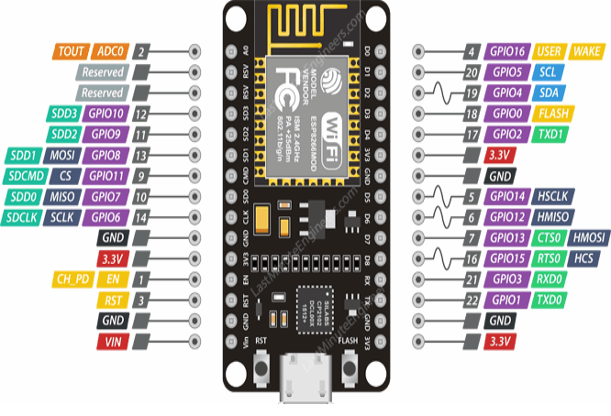
معرفی پایه های بورد Node mcu
14
پایه که سسیگنال آنالوگ را به سیگنال دیجیتال تبدیل میکند
ANALOG DEGITAL CONVERTER
پایه های
GPIO & PWM
پین های ارتباط SPI
پایه منفی برد
پایه مثبت برد
برای فعال کردن ماژول استفاده میشود
پین های ارتباط UART
برای ریست کردن میکروکنترلرجهت پروگرام کردن استفاده میشود
تغذیه خارجی برد(بوسیله باطری یا آداپتور)

Slide 15
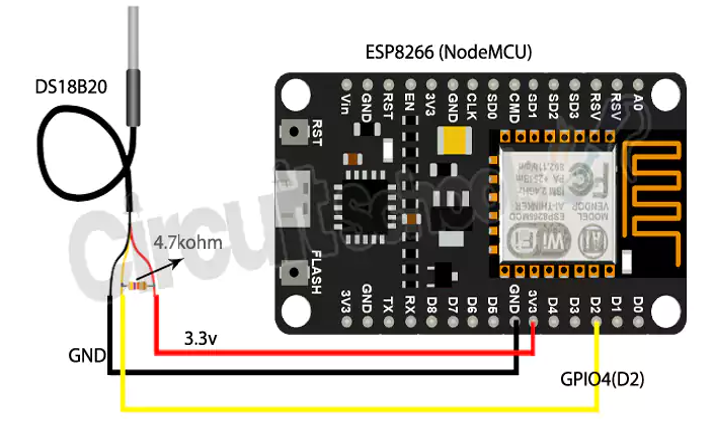
15
اتصال سنسور دما به میکروکنترلر
راه اندازی سنسور دما ds18B20
این سنور یک سنسور دیجیتال با آدرس یونیک خود هستش که دقت بسیار بالاتری نسبت سنسور های هم رده و آنالوگ دارد.همچنین ما میتوانیم تعداد زیادی از این سنسور را به یک پین دیجیجتال متصل و آدرس دهی کنیم.
برای اتصال این سنسور نیاز است تا یک مقاومت 4.7 اهم پول آپ بین پین های signal و vcc برقرارکنیم و پین دیجیتال رو به یکی از GPIO ها متصل کنیم.
* نکته : این سنسور قابلیت کار کردن در ولتاژ 3.3 ولت تا 7 ولت را دارد و در اینجا نیاز است تا حتما از تغزیه 3.3 ولت برد استفاده شود تا سیگنال خروجی نیز 3.3 ولت باشد (به این دلیل که ولتاژ کاری برد 3.3 است و برد 3.3 را 1 منطقی در نظر می گیرد درصورت استفاده از 5 ولت ممکن است برد اسیب ببیند) در غیر این صورت نیاز است تا از مدار ولتاژ دیوایدر استفاده شود.

Slide 16
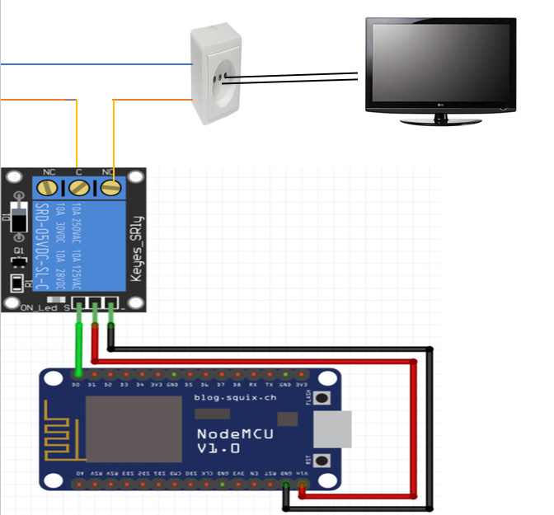
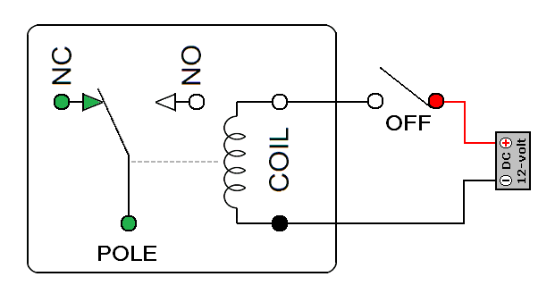
اتصال رله به میکروکنترلر
16
در اینجا برای کنترل پریز برق از رله استفاده میکنیم. به اینصورت که رله را در سر راه برق ورودی به پریز قرار دادیم و به وسیله میکروکنترلر به رله دستور میدهیم که برق را قطع یا وصل کند.
رله چندتا پایه دارد که به معرفی آنها میپردازیم :
پایه GND : پایه منفی هست و به پایه GND میکروکنترلر وصل میشود
پایه VCC یا 3.3 ولت: پایه مثبت یا ولتاژ هست که به پایه 3.3 ولت میکروکنترلر وصل میشود.
پایه Signal : که به یکی از پایه های GPIO میکروکنترلر وصل میشود که ما به GPIO16 وصل کرده ایم. رله دو تا سیگنال دارد ،سیگنال HIGH وLOW که سیگنال HIGH همان 1 منطقی یا 3.3 ولت است و سیگنال LOW همان 0 منطقی یا 0 ولت است. وقتی که سیگنال HIGH از میکروکنترلر به رله ارسال میشود رله روشن و وقتی سیگنال LOW ارسال شود رله خاموش می شود(بستگی به نوع رله دارد که 1فعال باشد یا 0 فعال).
پایه NO یا Normaly open : در حالت عادی باز هست و وقتی دستور HIGH به رله داده میشود با متصل شدن به COM باعث عبور یا وصل شدن جریان میشود
پایه C یا COM : پایه مشترک هست و در حالت عادی به پایه NC وصل هست.
پایه NC یا Normaly close : در حالت عادی بسته هست و به پایه COM متصل هست.
طرز کار رله :
وقتی که از میکروکنترلر سیگنال HIGH به رله ارسال میشود رله روشن میشود و پایه NO به پایه C متصل میشود و جریان ازC به NO برقرار میشود که برق پریز وصل میشود . اگر که میکروکنترلر سیگنال LOW به رله بفرستد رله خاموش میشود وC به NC وصل میشود و جریان برق عبور نمیکند و برق پریز هم قطع میشود

Slide 17
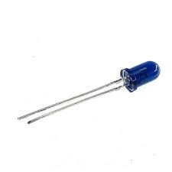

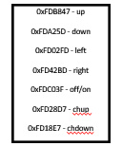
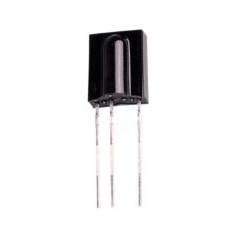
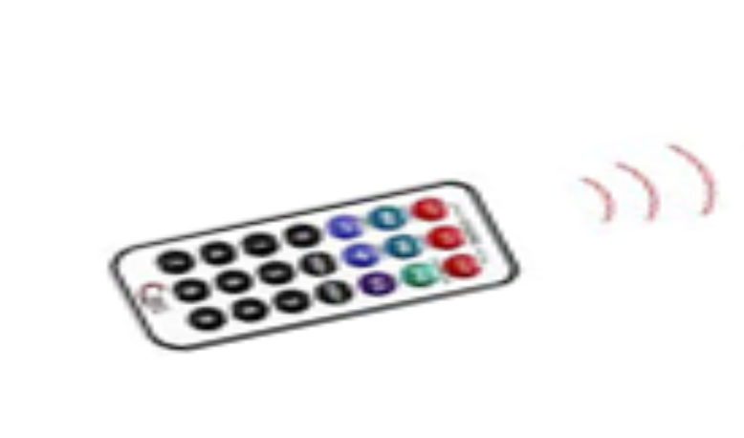


17
آشنایی با نحوه کار گیرنده و فرستنده اینفرارد(IR)
اکثر تلویزیون هایی که در خانه ها هستند یک گیرنده مادون قرمز درون خود دارند و طرز کار این گیرنده به اینصورت است که وقتی دکمه ای از کنترل فشرده میشود سیگنال نوری ای را ارسال می کند و سنسور گیرنده که در تلویزیون تعبیه شده آن را دریافت و به اجرا میگذارد. هر دکمه کنترل تلویزیون یک سیگنال نوری یا الگوی نوری مخصوص به خود دارد و این سیگنال ها یا الگو ها در تلویزیون برنامه ریزی شده است و تلویزیون قابلیت شناسایی آنها را دارد. برای اینکه بهتر متوجه شویم که هر دکمه ، سیگنال نوری متفاوتی با بقیه دکمه های کنترل دارد کافی است که دکمه های کنترل را که فشرده و با دوربین موبایل از آن فیلم گرفته و سرعت فیلم را آهسته کنید خواهید دید که سیگنال نوری هر دکمه با دیگری متفاوت است. این سیگنال ها یا الگوهای نوری باید توسط فرستنده اینفرارد به تلویزیون ارسال بشود. از آنجاکه ما میخواهیم کنترل تلویزیون را بر روی میکروکنترلر شبیه سازی کنیم نیاز داریم که کد باینری یا هگزادسیمال هر دکمه را استخراج کنیم که به سیگنال نوری تبدیل شود. برای اینکار از یک گیرنده اینفرارد استفاده می کنیم و کد هگزادسیمال هر دکمه را بدست می آوریم که فرستنده این کد را به سیگنال نوری تبدیل میکند و برای تلویزیون ارسال می کند. که در ادامه به صورت کامل تر با این مراحل آشنا می شویم
فرستنده اینفرارد
تبدیل کد بدست آمده و تبدیل آن به سیگنال نوری و ارسال توسط فرستنده اینفرارد به تلویزیون
دیکود کردن سیگنال: تبدیل سیگنال های نوری هر دکمه کنترل به کد هگزادسیمال
serial monitoring
گیرنده اینفرارد

Slide 18
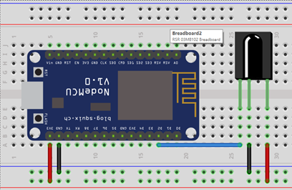
18
اتصال سنسور گیرنده اینفرارد به میکروکنترلر
در ابتدای کار نیاز است تا کد های مربوط به کنترل تلویزیون جهت کنترل توسط میکروکنترلر را استخراج و ذخیره سازی کنیم . برای این امر از سنسور گیرنده اینفرارد استفاده میکنیم
که شماتیک اتصال آن بصورت زیر است:
از سمت راست اولین پین به مثبت برد ، پین وسط منفی ، و پین سمت چپ پین سیگنال برد است که به یکی از پینهایGPIO متصل میشود که ما در اینجا به GPIO2 وصل کرده ایم حالا که گیرنده را به برد متصل کردیم باید فرایند دیکود سیگنال را انجام دهیم. برای اینکار ما نیاز به قطعه کدی داریم که به وسیله نرم افزار Arduino ide کدنویسی کردیم و آنرا بر روی میکروکنترلر آپلود یا به اصطلاح پروگرم میکنیم که این کد به این صورت عمل می کند که وقتی دکمه کنترل فشرده میشود کد هگزادسیمال آن دکمه را دریافت و برای ما نمایش میدهد و ما آن را یادداشت می کنیم

Slide 19
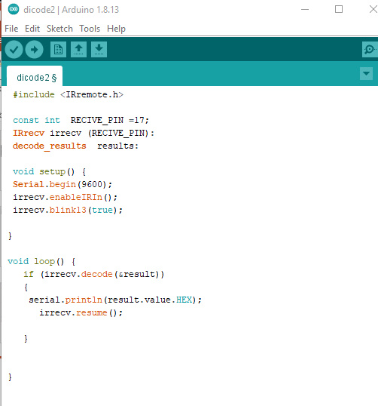
شبه کد برای دیکودکردن
19
#include <IRremote.h>
const int RECIVE_PIN =17;
IRrecv irrecv (RECIVE_PIN);
decode_results results:
void setup() {
Serial.begin(9600);
irrecv.enable IRIn ():
irrecv.blink13 (true);
}
void loop() {
if (irrecv.decode(sresult))
{
serial.println (result.value .HEX);
irrecv.resume () ;
{
{
معرفی کتابخانه
معرفی و نام گزاری پین سیگنال میکروکنتلر که پایه سیگنال گیرنده به آن متصل است
ساخت یک شئ ازirrecv
نام گزاری خروجی دیکودر
فعال کردن سریال مانیتور و سنسور گیرنده اینفرارد
اگر سیگنالی دریافت شود شرط 1 میشود
نمایش کد مربوط به هر دکمه در سریال مانیتور

Slide 20

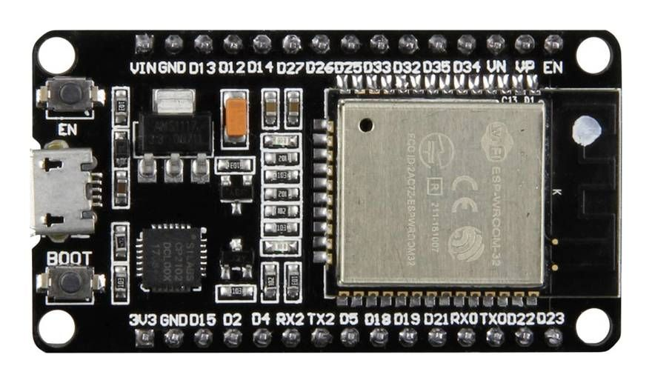
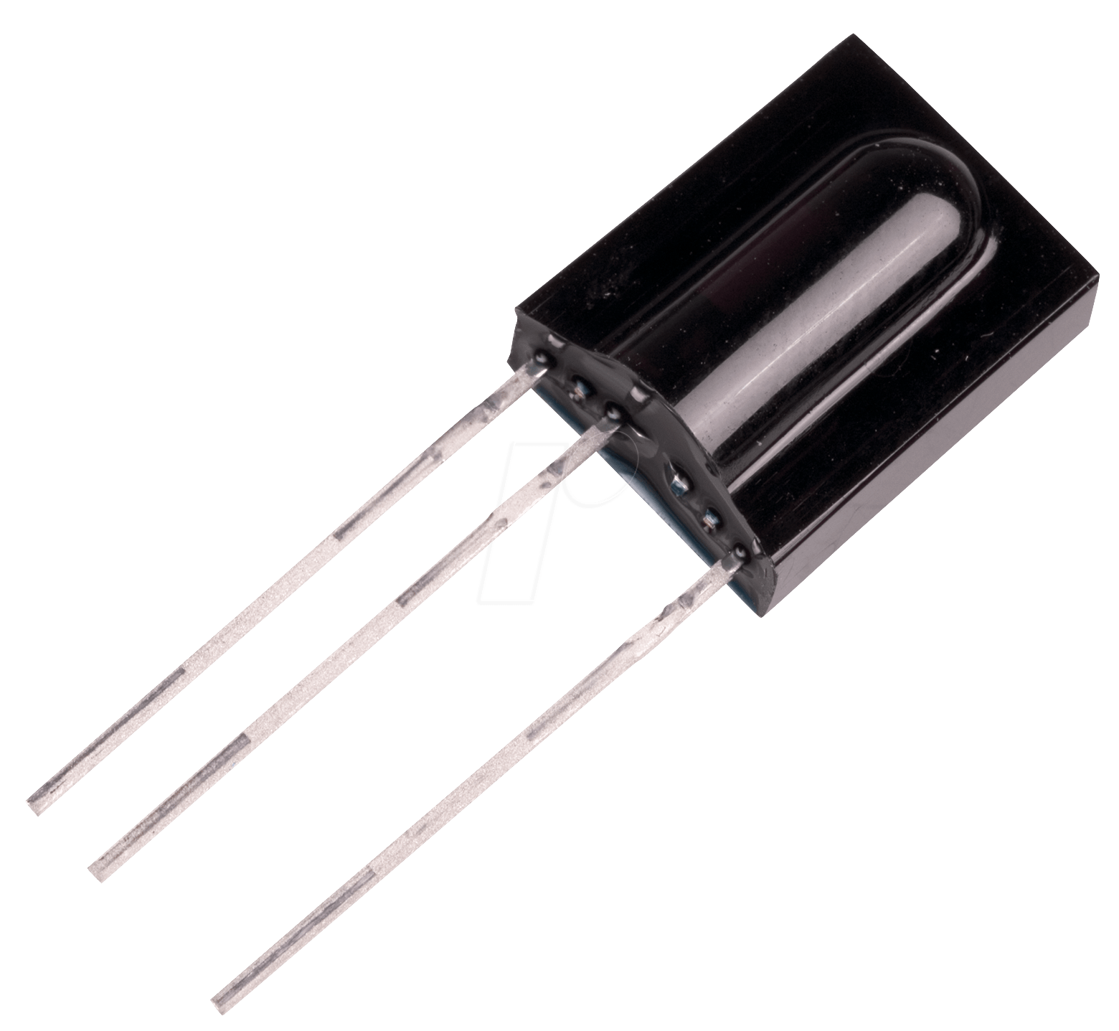
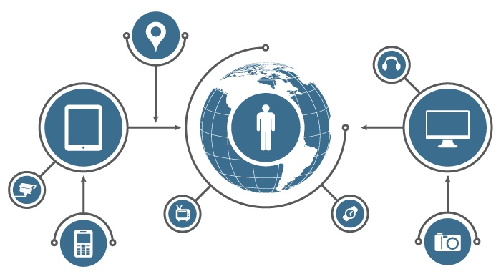
20
Serial Monitor
0xFDB847 - up
0xFDA25D - down
0xFD02FD - left
0xFD42BD - right
0xFDC03F - off/on
0xFD28D7 - chup
0xFD18E7 - chdown
حال که کد های تلویزیون مورد نظر را استخراج کردیم دیگر به سنسور گیرنده نیازی نیست و در ادامه پروژه برای فرمان به تلویزیون از طریق برد نیاز است تا سنسور فرستنده نصب شود
IR

Slide 21
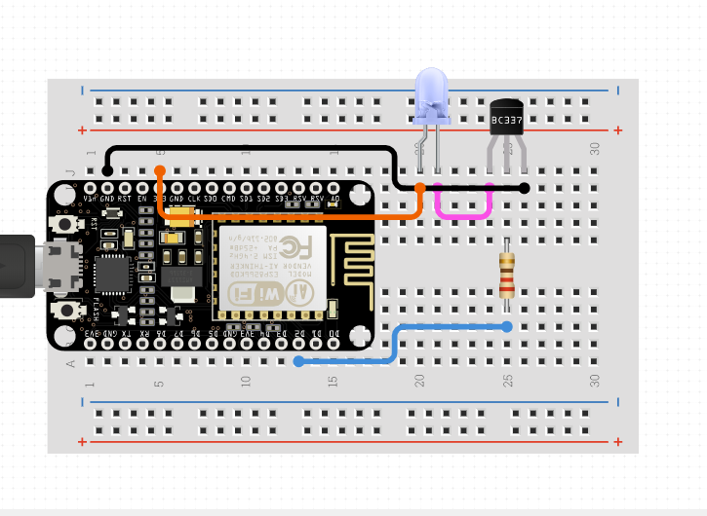
21
اتصال سنسور فرستنده به میکروکنترلر
طبق شماتیک زیر سنسور فرستنده را به برد متصل می کنیم و در پروژه نهایی از کد های استخراج شده برای فرمان به تلویزیون از طریق برد استفاده میکنیم
فرستده دوتا پایه دارد پایه که از طریق یک ترانزیستور به GPIO متصل می شود.
کد های هگزادسیمالی که در مرحله قبل بدست آوردیم توسط فرستنده به سیگنال نوری تبدیل میشود و به تلویزیون فرستاده میشود. تلویزیون سیگنال نوری را تشخیص میدهد و آنرا اجرا میکند

Slide 22
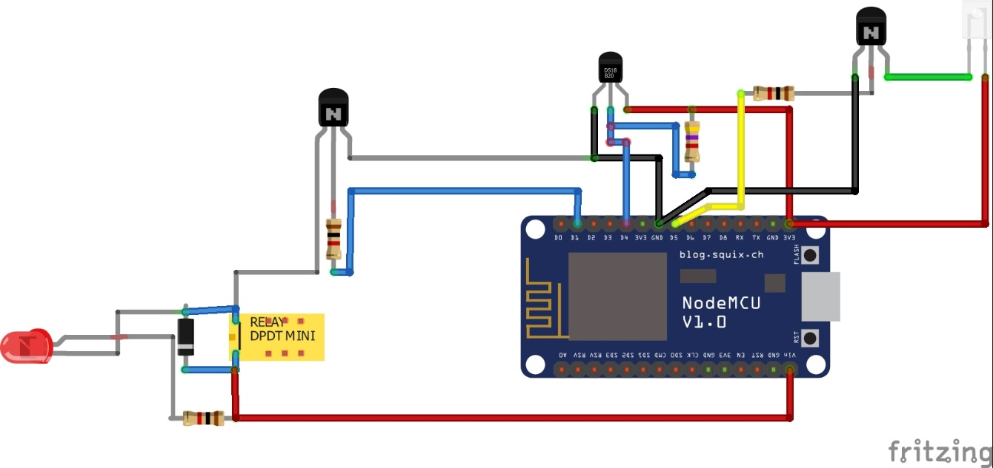
مدارالکترونیکی کامل پروژه
22
نکته: پین vin برای تغذیه برد روی مدار طراحی شده ولی در صورت تامین تغذیه برد ازusb این پین به صورت خروجی 5 ولت تغییر می یابد.

Slide 23
23
نرم افزارArduinoIDE
ما برای برنامه ریزی برد یا اصطلاحا پروگرم کردن میکروکنترلر نیاز به محیط کدنویسی ای داریم که برای با بورد بتواند ارتباط برقرار کند. که برای این پروژه از نرم افزار Arduino IDE استفاده کرده ایم.
آردوینو ابزاری است برای تولید کامپیوترهایی که نسبت به کامپیوتر شخصی شما، مقدار بیشتری از دنیای فیزیکی را احساس و کنترل می کنند. این ابزار، یک پلت فرم محاسباتی فیزیکی open-source است که بر اساس یک برد میکروکنترلر ساده تهیه شده، و نیز یک محیط توسعه برای نوشتن نرم افزار جهت کار با برد می باشد.
آردوینو می تواند جهت ایجاد اشیای تعاملی، گرفتن ورودی از تعداد زیادی سوییچ و حسگر، و کنترل تنوعی از لامپ ها، موتورها، و سایر خروجی های فیزیکی به کار گرفته شود. پروژه های آردوینو می توانند مستقل باشند، و یا با نرم افزاری که روی کامپیوتر شما در حال اجراست(مثل Flash، Processing، MaxMSP)، ارتباط برقرار کند. شما می توانید بردها را به طور دستی مونتاژ کنید و یا به صورت از پیش مونتاژ شده، خریداری کنید؛
محیط برنامه نویسی open-source را می توانید به صورت رایگان دانلود کنید.زبان برنامه نویسی آردوینو، یک پیاده سازی از Wiring(یک پلت فرم محاسباتی و فیزیکی مشابه) است، که بر اساس محیط برنامه نویسی چندرسانه ای Processing کار می کند.
ما به وسیله Arduino ide کدی نوشته ایم که آنرا در میکروکنترلر قرار میدهیم و میکروکنترلر با استفاده از این دستورات کار مورد نظر را انجام میدهد. که در ادامه به توضیح این کد پرداخته ایم

Slide 24
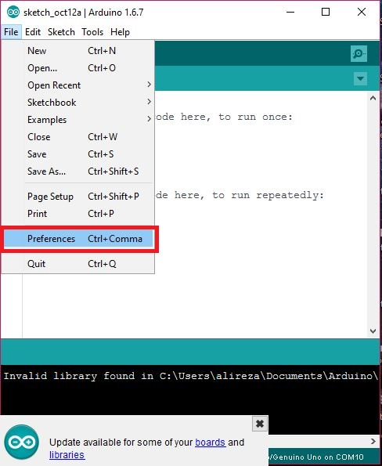
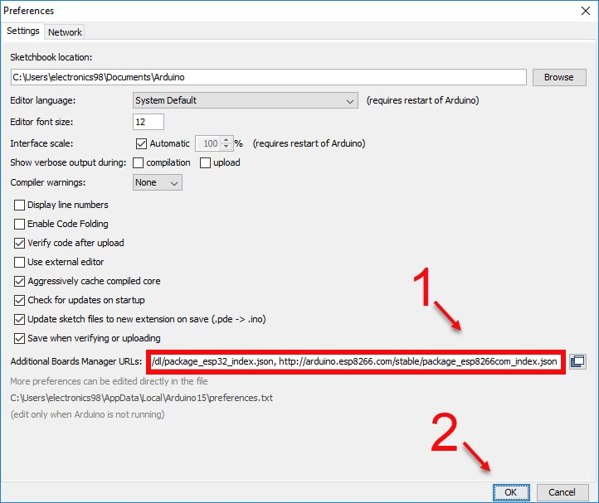
راه اندازی Nodemcu با ArduinoIDE
24
برد node mcuبه سادگی با نرم افزار Arduino ide برنامه نویسی میشود و به راحتی با وای فای قابل استفاده است
جهت راه اندازی و تست برد Nodemcu برای آن که بتوانید بر روی این ماژول توسط IDE آردوینو برنامه نویسی کنید باید درایورها و بورد آن را بر روی نرم افزار آردوینو نصب کنید.
برای این منظور وارد نرم افزار آردوینو شوید. سپس از قسمت File وارد Preferences شوید.
سپس لینک زیر را کپی کنید و در پنجره Preferences در قسمت Additional Boards Manager URLs ، لینک را paste کنید و OK را بزنید.
https://dl.espressif.com/dl/package_esp32_index.json, http://arduino.esp8266.com/stable/package_esp8266com_index.json

Slide 25
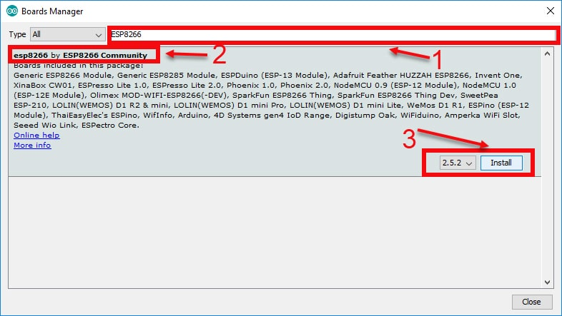
25
در نرم افزار آردوینو از طریق منو Tools بر روی گزینه Board و سپس Boards Manager… کلیک کنید.
در پنجره Boards Manager در فیلد جستجو عبارت “ESP8266” را جستجو کنید، و سپس در نتایج جستجو، نتیجه ای با عنوان “ESP8266 by ESP8266 Community” پیدا کنید و بر روی آن کلیک کنید و سپس بر روی گزینه Install کلیک کنید. (در پایان عملیات نصب جهت بستن پنجره بر روی گزینه Close کلیک کنید).

Slide 26
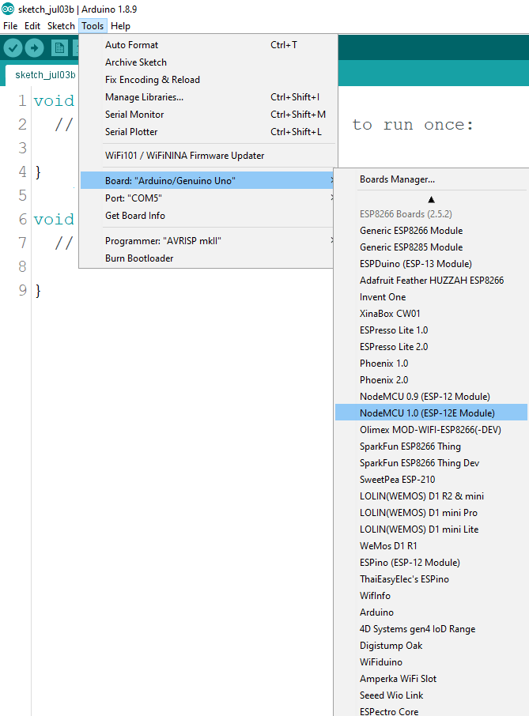
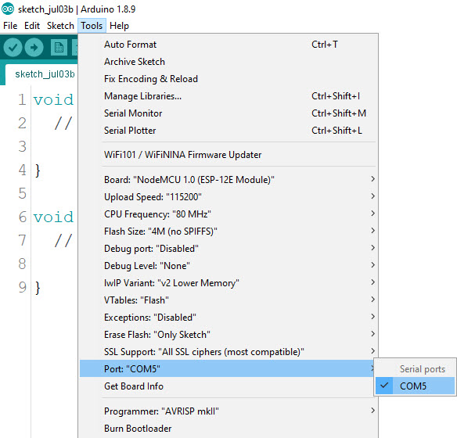
26
در نرم افزار آردوینو از طریق منو Tools اشاره گر موس خود را بر روی گزینه Board ببرید و سپس از لیست کشویی ظاهر شده مدل برد Nodemcu خود را انتخاب کنید.
از نرم افزار آردوینو به صورت کامل خارج شوید و سپس برد Nodemcu خود را به کامپیوتر متصل کنید، حال دوباره نرم افزار آردوینو را اجرا کنید، حال در نرم افزار آردوینو از طریق منو Tools اشاره گر موس خود را بر روی گزینه Port ببرید و سپس از لیست کشویی ظاهر شده، شماره درگاه پورت USB که از طریق آن برد Nodemcu شما به کامپیوتر متصل شده است را انتخاب کنید.
نکته بسیار مهم در هنگام استفاده از برد NodeMCU CH340
اگر از برد Nodemcu با درایور CH340 استفاده می کنید حتما باید نکته زیر را رعایت کنید:
قبل از اجرای گام آخر، ابتدا باید درایور تراشه CH340 را بسته به سیستم عامل خود نصب کنید

Slide 27
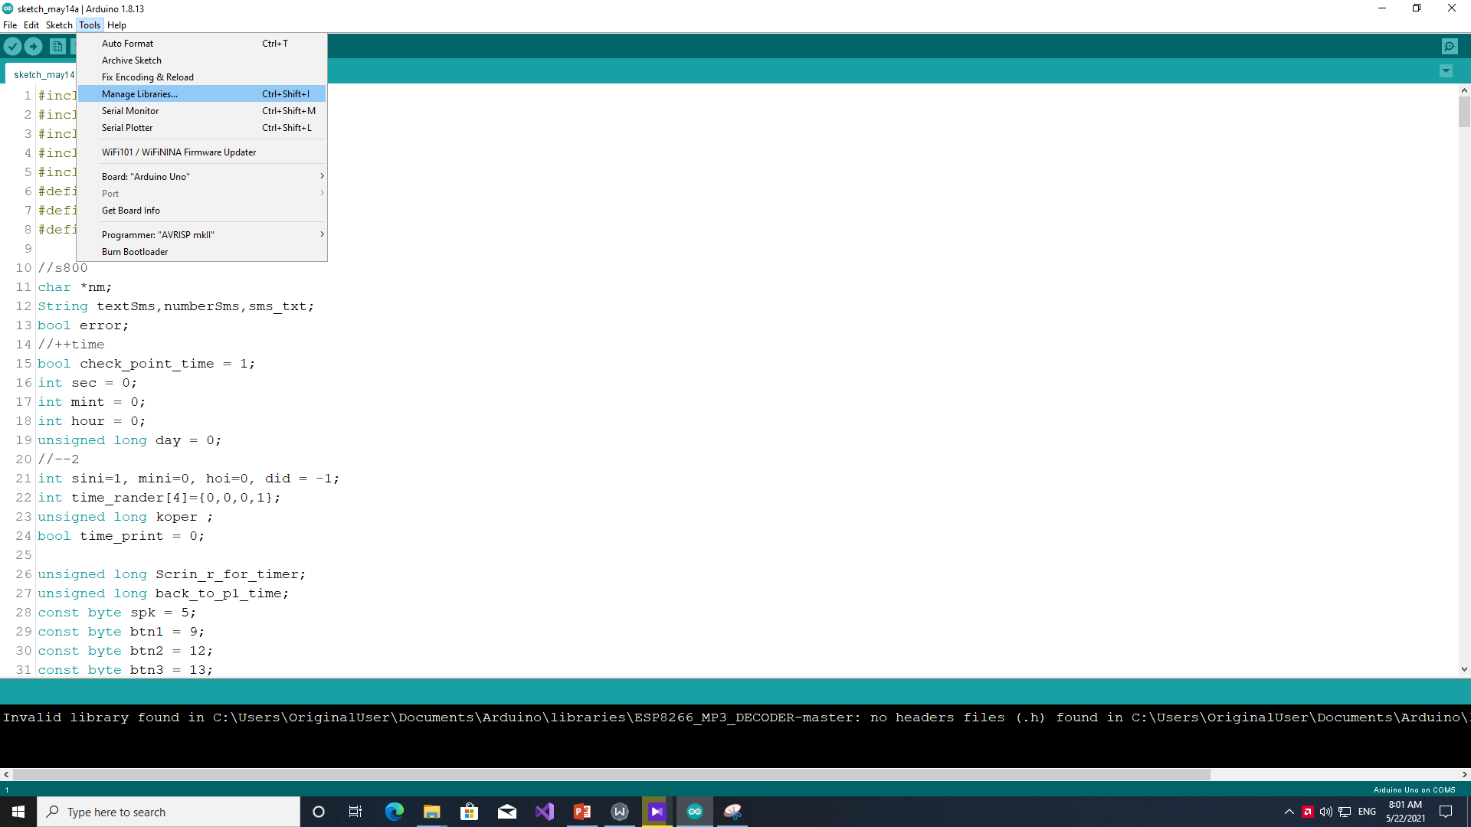
نصب کتابخانه های موردنیاز ArduinoIDE
27
برای نصب کتابخانه روی آی دی ای روش های گوناگونی وجود دارد
1- نصب از مخازن آی دی ای : برای نصب از مخازن مراحل زیر را طی می کنیم.
از قسمت Tools/management librarys را انتخاب می کنیم و کتابخانه مورد نظر را سرچ می کنیم
2- دانلود از گیت هاب و افزودن به فولدر
C:\Users\YourUsername\Documents\Arduino\libraries
اضافه می کنیم.
کتابخانه های مورد نیاز برای پروژه به همراه این فایل اراعه می شود که عبارتند از:
ESP8266WiFi.h
PubSubClient.h
Arduino.h
IRremoteESP8266.h
IRsend.h
OneWire.h
DallasTemperature.h

Slide 28
برنامه میکروکنترلر
#include <ESP8266WiFi.h>
#include <PubSubClient.h>
#include <Arduino.h>
#include <IRremoteESP8266.h>
#include <IRsend.h>
#include <OneWire.h>
#include <DallasTemperature.h>
#define ONE_WIRE_BUS 2
#define relay1 5
#define relay2 16
const char* ssid = "king";
const char* password = "kw12341234";
const char* mqtt_server = "192.168.1.102";
OneWire oneWire(ONE_WIRE_BUS);
DallasTemperature sensors(&oneWire);
WiFiClient IRremot;
PubSubClient client(IRremot);
const uint16_t kIrLed = 14;
IRsend irsend(kIrLed);
28
کتابخانه ها
کتابخانه esp8255wifi این کتابخانه برای دسترسی به وای فای برد استفاده می شود.
کتابخانه publishclient این کتابخانه جهت برقراری ارتباط mqtt و تبادل اطلاعات بین master و slave هستش.
Irremoteesp8266 و irsend برای استفاده و از سنسور ir استفاده می شوند.
Onewire و DallasTemperature جهت راه اندازی سنسور دما ds18B20 که یک سنسور دیجیتال است استفاده می شود
معرفی پین های میکروکنترلر که رله به آن متصل میشود و از میکروکنترلر سیگنال میگیرد
در متغیر اول ssid یا همان اسم روتر در متغیر دوم پسورد روتر و در متغیر سوم آی پی سرور در یک آرایه کارکتری ذخیره می شود که به میکروکنترلر میگوید به این مودم با این آیپی و مشخصات وصل شود
ساخت شیع و مقدار دهی اولیه مقادیر کتابخانه ها

Slide 29
void setup_wifi() {
delay(10);
// We start by connecting to a WiFi network
Serial.println();
Serial.print("Connecting to ");
Serial.println(ssid);
WiFi.begin(ssid, password);
while (WiFi.status() != WL_CONNECTED) {
delay(500);
Serial.print(".");
}
Serial.println("");
Serial.print("WiFi connected - ESP IP address: ");
Serial.println(WiFi.localIP());
}
void callback(String topic, byte* message, unsigned int length) {
Serial.print("Message arrived on topic: ");
Serial.print(topic);
Serial.print(". Message: ");
String messagein;
for (int i = 0; i < length; i++) {
Serial.print((char)message[i]);
messagein += (char)message[i];{
29
تابع setup_wifi
این تابع جهت برقراری اولیه ارتباط بین میکروکنترلر و روتر از طریق wifi است
تابع callback
پیام دریافتی به اینجا صادر میشود تا مورد پردازش قرار گیرد این تابع سه مقدار دریافت میکند تاپیک یا آدرس خانه ای که پیام برای آن ارسال شده پیلود یا همان پیام دریافتی و طول پیام
دراینجا پیام دریافتی که بصورت آرایه کارکتری است توسط یک loop به یک استرینگ تبدیل می شود

Slide 30
if(topic=="home/IR"){
if (messagein == "PO"){
irsend.sendNEC(0xFDC03F);
Serial.println("POWER");
}else if (messagein == "VU"){
irsend.sendNEC(0xFD6897);
Serial.println("VU");
}else if (messagein == "VD") {
irsend.sendNEC(0xFD58A7);
Serial.println("VD");
}else if (messagein == "CD") {
irsend.sendNEC(0xFD18E7);
Serial.println("CD");
}else if (messagein == "CU") {
irsend.sendNEC(0xFD28D7);
Serial.println("CU");
}else if (messagein == "UP"){
irsend.sendNEC(0xFDB847);
Serial.println("up");
}else if(messagein == "DOWN"){
irsend.sendNEC(0xFDA25D);
Serial.println("down");
}else if(messagein == "LEFT"){
irsend.sendNEC(0xFD02FD);
Serial.println("left");
}else if(messagein == "RIGHT"){
irsend.sendNEC(0xFD42BD);
Serial.println("right");
}else if(messagein == "HOME"){
irsend.sendNEC(0xFD8877);
Serial.println("home");
}else if(messagein == "EXIT"){
irsend.sendNEC(0xFD22DD);
Serial.println("exit");
}else if(messagein == "MENU"){
irsend.sendNEC(0xFD38C7);
Serial.println("menu");
}else if(messagein == "ENTER"){
irsend.sendNEC(0xFD827D);
Serial.println("enter");
}else if(messagein == "MUTE"){
irsend.sendNEC(0xFDA857);
Serial.println("mute");}}
30
در اینجا تاپیک دریافتی برسی می شود که آیا پیام مطعلق به این قسمت است یا نه به طور مثال تاپیک ما در اینجا home/ir است
در خط بعد جهت درست بودن تاپیک پیام چک می شود بطور مثال اگر پیام (پیلود) برابر با PO بود تابع irsend.sendNEC صدا زده می شود و هگز کد مربوط به عملیات مورد نظر ارسال می شود بطور مثال هگز کد خاموش/روشن در اینجا 0xFDC03F است که توسط سنسور ir به سیگنال نوری تبدیل میشود وبرای تلویزیون ارسال می شود.

Slide 31
31
if(topic=="home/lamp"){
if (messagein == "R1ON"){
digitalWrite(relay1 , HIGH) ;
Serial.println("L_ON");
client.publish("home/lamp","TV POWER IS ON");
}else if ( messagein == "R1OFF") {
digitalWrite(relay1 ,LOW) ;
Serial.println("L_off");
client.publish("home/lamp","TV POWER IS OFF");{
در اینجا تاپیک دریافتی برسی می شود که آیا پیام متعلق به این قسمت است یا نه به طور مثال تاپیک ما در اینجا home/lamp است
در خط بعد جهت درست بودن تاپیک پیام چک می شود بطور مثال اگر پیام (پیلود) برابر باR1ON بود به معنای این است که رله1 روشن شود پس میکروکنترلر میاید دستور HIGH را به رله ارسال میکند و رله روشن میشود
در اینجا تاپیک دریافتی برسی می شود که آیا پیام متعلق به این قسمت است یا نه به طور مثال تاپیک ما در اینجا home/lamp است
در خط بعد جهت درست بودن تاپیک پیام چک می شود بطور مثال اگر پیام (پیلود) برابر باR1OFF بود به معنای این است که رله1 خاموش شود پس میکروکنترلر میاید دستور LOW را به رله ارسال میکند و رله خاموش میشود
در اینجا تاپیک دریافتی برسی می شود که آیا پیام متعلق به این قسمت است یا نه به طور مثال تاپیک ما در اینجا home/lamp است
در خط بعد جهت درست بودن تاپیک پیام چک می شود بطور مثال اگر پیام (پیلود) برابر باR2ON بود به معنای این است که رله2 روشن شود پس میکروکنترلر میاید دستور HIGH را به رله ارسال میکند و رله روشن میشود
if (messagein == "R2ON"){
digitalWrite(relay2 , HIGH) ;
Serial.println("L_ON");
client.publish("home/lamp","lamp is ON");
}else if ( messagein == "R2OFF") {
digitalWrite(relay2 ,LOW) ;
Serial.println("L_off");
client.publish("home/lamp","lamp is OFF");{
در اینجا تاپیک دریافتی برسی می شود که آیا پیام متعلق به این قسمت است یا نه به طور مثال تاپیک ما در اینجا home/lamp است
در خط بعد جهت درست بودن تاپیک پیام چک می شود بطور مثال اگر پیام (پیلود) برابر باR2OFF بود به معنای این است که رله2 خاموش شود پس میکروکنترلر میاید دستور LOW را به رله ارسال میکند و رله خاموش میشود

Slide 32
32
void reconnect() {
while (!client.connected()) {
Serial.print("Attempting MQTT connection...");
// String clientId = "ESP8266Client-";
// clientId += String(random(0xffff), HEX);
// Attempt to connect
// if (client.connect(clientId.c_str())) {
if (client.connect("IRrm")) {
Serial.println("connected");
client.subscribe("home/IR");
client.subscribe("home/lamp");
} else {
Serial.print("failed, rc=");
Serial.print(client.state());
Serial.println(" try again in 5 seconds");
// Wait 5 seconds before retrying
delay(5000);}}}
void setup() {
pinMode( relay1 , OUTPUT);
digitalWrite(relay1 , LOW) ;
pinMode( relay2 , OUTPUT);
digitalWrite(relay2 , LOW) ;
sensors.begin();
irsend.begin();
Serial.begin(115200);
setup_wifi();
client.setServer(mqtt_server, 1883);
client.setCallback(callback);}
تابع reconnect
این تابع در زمان قطع شدن سیستم از سرور درون یک حلقه هر 5 ثانیه یک بار اتصال رو چک می کند و درصورت اتصال خودش رو به سرور معرفی میکند
پیش فرض قراردادن رله به عنوان خروجی حالت LOW که در حالت عادی رله خاموش باشد و فقط به محض دریافت سیگنال HIGH رله روشن شود
فعال سازی سنسور فرستنده ir

Slide 33
void loop() {
if (!client.connected()) {
reconnect();}
if(!client.loop())
client.connect("IRrm");
sensors.requestTemperatures();
int tempC = sensors.getTempCByIndex(0);
if(tempC != DEVICE_DISCONNECTED_C)
{
Serial.print("Temperature for the device 1 (index 0) is: ");
Serial.println(tempC);
char tempC_c [8];
dtostrf(tempC,6,2,tempC_c);
client.publish("home/temp",tempC_c);}
else
{ Serial.println("Error: Could not read temperature data");}
// char hh [8];
// dtostrf(h,6,2,hh);
// char tt [8];
// dtostrf(t,6,2,tt);
//client.publish("IR/Power","Poweroff");
// client.publish("device/alh",hh);
delay(200);}
33
تابع loopاین تابع تابع اصلی یا همان مادر هستش که بصورت یک حلقه بی نهایت تکرار می شود
در اینجا چک می کند که آیا اتصال برقرار است ودرصورت برقرای برد خودش رو به سرور معرفی می کند
از سنسور دما درخواست دما می شود و چک می شود که آیا سنسور سالم است یا نه در صورت دریافت دما جهت ارسال دما روی پروتوکل mqtt مقادیر به یک آرایه کارکتری تبدیل می شوند
و مقادیر دما روی یک تاپیک به طور مثال home/temp ارسال می شوند و در آخرم هم یک تاخیر کوچک جهت کند کردن کد برای مصرف کم تر برد.

Slide 34
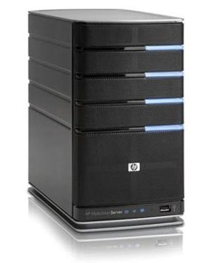
سرور
34
از آنجایی که برای میزبانی کاربر در بستر اینترنت نیاز به سخت افزاری به نام سرورداریم،لازم است تا در ابتدا با مفهوم سرور آشنا شویم.
تعریف کلی سرور به این شکل است که می گوییم به کامپیوتر همیشه روشن و دائما به اینترنت وصل که وظیفه انتقال داده از یک کامپیوتر به شبکه جهانی (اینترنت) یا شبکه داخلی را بر عهده دارد،سرور می گوییم.که عمدتاً مسئولیت یک سرور اشتراک‌گذاری منابع اطلاعاتی می‌باشد که معمولا سرورها اطلاعات را ارائه می‌دهند.به‌طور مثال، سرورهای تحت وب، صفحات وب را برای کاربران نمایش می‌دهند و یا به درخواست‌های آنها پاسخ می‌دهند. پس از تهیه سرور اقدامات مرتبط با کانفیگ و راه‌اندازی سرور نظیر نصب سیستم عامل قابل انجام خواهد بود.دسته بندی سرور ها باتوجه به سخت افزاری که آنهارا تشیکیل میدهد صورت میگیرد و در بازه ی ضعیف تا قدرتمند جای می گیرند لذا باتوجه به اهدافی که انتظار داریم ،سرور خود را انتخاب می کنیم.
برای تهیه سرور راه های مختلفی وجود دارد که می توان اقدام کرد،ابتدا اینکه از فروشگاه هایی که برای فروش سرور احداث شده اند بسته به نیازمون یک سرور خریداری کنیم،راه دوم اینکه از کسانی که سرور دارند آن را اجاره کنیم،و راه دیگری وجود دارد که مقرون به صرفه تر هست و برای آزمایش عملکرد درست پروژه استفاده می شود،اینکه کامپیوتر شخصی خودمان را در مواقع لازم به سرور تبدیل بکنیم تا بتوانیم از وبسایت ساختگیمان میزبانی بکنیم.یکی از سرور های محبوب در پروژه های اینترنت اشیاء که اندازه به نسبت کوچکی دارد و به کامپیوتر کوچک معروف است ،بردraspberry pi نام دارند.این بورد را می توان همراه وسیله ای که ساخته می شود قرارداد تا مورد استفاده قرار بگیرد.

Slide 35
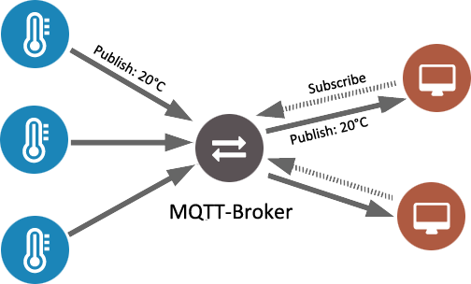
35
پروتوکل ارتباطی
برای برقراری ارتباط برد و سرور نیاز به یک پروتوکل داریم تا پیغام ها ارسال شوند.پروتوکل به معنی مجموعه ای از قوانینی هست که به کنترل یک تکنولوژی خاص برای برقراری ارتباط به کارمی‌رود،به عبارت دیگر می‌توان گفت که پروتکل‌ها زبان‌های دیجیتالی هستند که در قالب الگوریتم‌های شبکه اجرا می‌شوند. شبکه ها و پروتکل‌های شبکه مختلفی وجود دارند که برای مثال میتوان به HTTP, TCPIP و... اشاره کرد.پرتوکلی که ما برای ارتباط میکروکنترلر و سرور استفاده میکنیم،پروتوکل mqtt نام دارد. که پروتوکل محبوب و پرطرفدار در اینترنت اشیا می باشد.ارتباط این پروتکل بر اساس ارتباطات کلاینت سروری می باشد و همچنین در لایه شبکه یا Network قرار دارد. MQTT از مدلPublish/Subscrib (ارسال و دریافت) برای ارتباط خود استفاده می کند. به عنوان مثال یک سنسور دما اطلاعات خود را با استفاده از یک topic (آدرس)خاص به نامTemp بر روی سرور Publish می کند، در اینجا هر کسی که بخواهد به این اطلاعات دسترسی داشته باشد یا به اصطلاح Subscrib کند، باید آن Topic خاص را که در اینجا Tempاست، داشته باشد تا بتواند اطلاعات را از سرور دریافت کند. در واقع دستگاه های یا Client ها در MQTT هم می توانند Publisher و هم Subscriber باشند.

Slide 36
کلاینت (Client)
36
client در لغت به معنی مشتری یا سرویس گیرنده می باشد.
در پروتوکل mqtt هر دوی ناشرPublisher) )و سابسکرایبر(Subscriber) همان کلاینت هستند. کلاینت MQTT هر دستگاهی را شامل می شود (از یک میکروکنترلر گرفته تا یک سرور تمام عیار) که یک کتابخانه MQTT را اداره می کند و از طریق یک شبکه به یک بروکر MQTT متصل می شود.
برای مثال، کلاینت MQTT می تواند یک دستگاه کوچک با منابع حافظه بسیار کم باشد که از یک کتابخانه MQTT با حداقل امکانات استفاده می کند. دستگاه های اینترنت اشیا همچون ماژول های سنجش دما که اطلاعات دما را جمع آوری کرده و از طریق پروتکل MQTT به سرور ارسال می کنند یک کلاینت MQTT به حساب می آیند. از طرفی، کلاینت MQTT می تواند یک رایانه باشد که برای اهداف آزمایشی از یک کلاینت گرافیکی استفاده می کند.
اصولاً هر وسیله ای که MQTT را از طریق پشته TCP/IP همراهی کند، می تواند یک کلاینت MQTT نامیده شود. اجرای یک کلاینت در پروتکل MQTT بسیار ساده می باشد. سهولت اجرا یکی از دلایلی است که پروتکل MQTT برای دستگاه های کوچک با منابع حافظه محدود (میکروکنترلرها) یک گزینه ایده آل به شمار می رود. کتابخانه های کلاینت MQTT برای طیف گسترده ای از زبان های برنامه نویسی همچون اندروید، آردوینو، سی، سی پلاس پلاس، سی شارپ، Go، آی او اس، جاوا، جاوا اسکریپت، و دات نت در دسترس هستند.

Slide 37
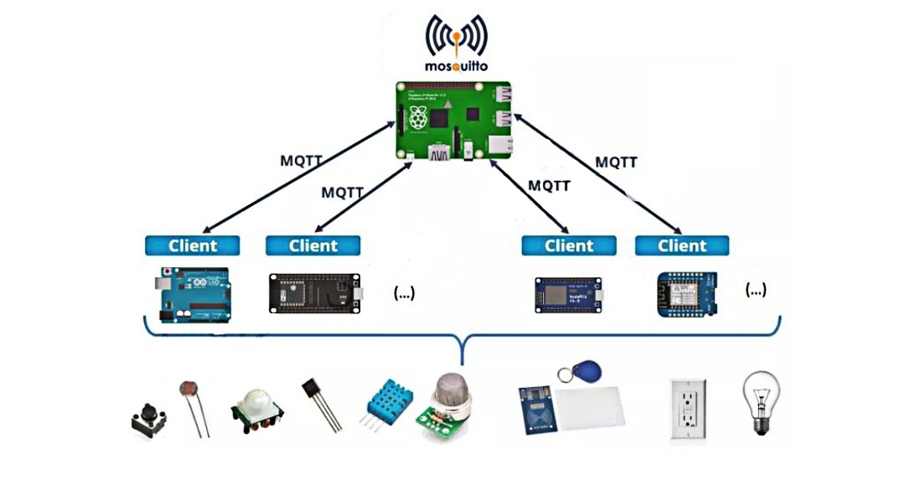
بروکر
37
بروکر در واقع قلب تپنده الگوی انتشار-اشتراک (pub-sub) در پروتکل MQTT می باشد. بسته به نوع تنظیم، یک بروکر می تواند هزاران کلاینت MQTT را متصل نگه داشته و اداره کند. بروکر وظیفه دریافت کلیه پیام ها، فیلتر کردن پیام ها، تعیین اینکه کدام کلاینت به چه تاپیکی سابسکرایب کرده و ارسال پیام به کلاینت های مرتبط را بر عهده دارد.
بروکر همچنین اطلاعات session همه کلاینت هایی که از session پایدار استفاده میکنند و همچنین پیام های از دست رفته را در اختیار دارد. وظیفه دیگر بروکر تایید اعتبار کلاینت ها می باشد. بروکر ها قابل توسعه می باشند و این قابلیت باعث می شود اعتبارسنجی دلخواه را در این سیستم ها پیاده کرده و با سیستم های بک اند دیگر ادغام کرد (از این طریق می توان سیستم های اینترنت اشیا همچون سیستم های کنترلی خانه هوشمند توسعه داد و امنیت کاربران و همچنین دستگاه های مورد استفاده را تامین کرد).
قابلیت ادغام با سیستم های بک اند از این جهت مهم است که بروکر معمولا واسط بین پیام ها بوده و این پیام ها برای پردازش نیازمند به تجزیه و تحلیل در سیستم های پایین دستی می باشند. برای مثال، پیام ها از طریق بروکر ارسال و دریافت شده و با یک سیستم بک اند که میتواند توسط جنگو یا php توسعه داده شود تجزیه و تحلیل شده و در صورت نیاز در دیتابیس ذخیره گردند. هر پیام ارسالی در پروتکل MQTT به ناچار از بروکر گذر خواهد کرد و بنابراین، باید مطمئن شوید که بروکر شما از قابلیت اطمینان بالا، مقیاس پذیری، و قابلیت ادغام برخوردار باشد.

Slide 38
راه اندازی شبکه لوکال(داخلی)
38
بعد از اینکه سرور و بروکر خود را انتخاب کردیم لازم است سرور خود را راه اندازی کنیم تا بتونیم بروکر را نصب و از آن استفاده کنیم. در این پروژه برای کاهش هزینه ها تصمیم بر این گرفتیم که از کامپیوتر لینوکسی قدیمی که در دسترس داریم و بلااستفده است را به عنوان سرور استفاده کنیم
(برای اینکار ما از سیستم عامل لینوکس که دسترسی بهتری دارد روی کامپیوتر خود نصب و راه اندازی کردیم لذا توضیحاتی که داده میشود در محیط لینوکس میباشد).
همانطور که در تعاریف قبل متوجه شدید بروکر نقش مهمی در برد و سرور ما دارد و نیاز است که اون رو روی سرور خود نصب کنیم.دستورات زیر جهت نصب این بروکر میباشد که در ترمینال لینوکس وارد می کنیم
*این دستور جهت آبدیت مخازن لینوکس است:
pi@raspberry:~$ sudo apt update
*این دستور جهت نصب بروکر:
pi@aspberry:~$ sudo apt install mosquitto
*و این دستور جهت ریست بروکر
pi@raspberry:~$ sudo systemctl restart mosquitto.service

Slide 39
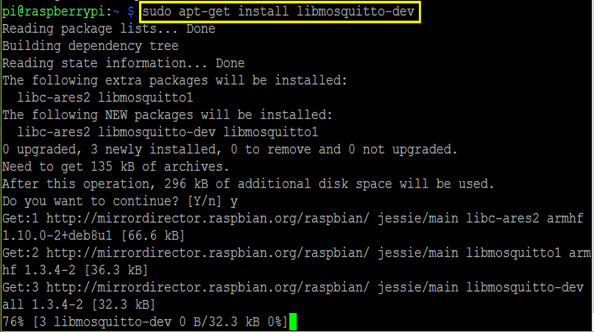
39
نصب و کانفیگ بروکر
جهت نصب بروکر در ترمینال لینوکس دستور زیر را وارد می کنیم
sudo apt install mosquitto
بعد از نصب دستور زیر را جهت راه اندازی بروکر وارد می کنیم
systems mosquitto start

Slide 40

Node red
40
حال که سیستم سرور خود را راه اندازی کردیم نیاز است تا جهت مدیریت اطلاعات و کنترل و همگام سازی میکروکنترلر ها از یک پلتفرم مدیریت استفاده کنیم. که یکی از معروف ترین آنها Node-red است که توسط IBM توسعه داده شده است. به طور کلی Node red را می توان محیط ویرایش بصری در نظر گرفت که به صورت متن باز است. از این محیط برای اتصال اجزای مختلف از طریق سیم به یکدیگر استفاده می شود و به راحتی می توان پروژه های اینترنت اشیا را توسط آن پیاده سازی کرد. Node-RED یک محیط گرافیکی ساده و حرفه ای با رابط کاربری قوی را در اختیار کاربر قرار میدهد. Node-RED از Node.js توسعه یافته و بیس زبان برنامه نویسی آن Javascript می‌باشد. برنامه نویسی در سبک Node-RED به اصطلاح Even-Driven نیز گفته می‌شود. در برنامه نویسی even-driven به برنامه نویسی گفته می‌شود که جریان برنامه توسط رفتار کاربر، خروجی سنسورها و یا دریافت پیام از دیگر برنامه ها تعیین می‌گردد.
در محیط Node red ما میتوانیم پنل مدیریتی که قرار است که کاربر با دسترسی به آن میتواند اهدافی که در برد تعریف کرده ایم را به عمل برساند.
از مزیت مهم نود رد این است که میتوانیم در محیط گرافیکی کاملا ساده خواسته های خود را پیاده سازی بکنیم

Slide 41
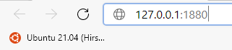
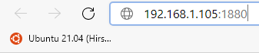
نصب nodered & nodejs
41
جهت نصب nodered ابتدا لازم است که nodejs را نصب کنیم جهت نصب nodejs در لینوکس از دستور زیر استفاده می کنیم
حال مرورگر را باز کرده و جهت ورود به نودرد آدرس لوکال هاست یا آی پی لوکال سرور را با پورا 1880 سرچ می کنیم
sudo apt install nodejs
سپس نیاز است پکیج منیجر npm را نصب کنیم
sudo apt install npm
حال با دستور زیر node red را نصب می کنیم
sudo npm install -g –unsafe-perm node-red
حال با دستور زیر آن را اجرا می کنیم
Node-red

Slide 42
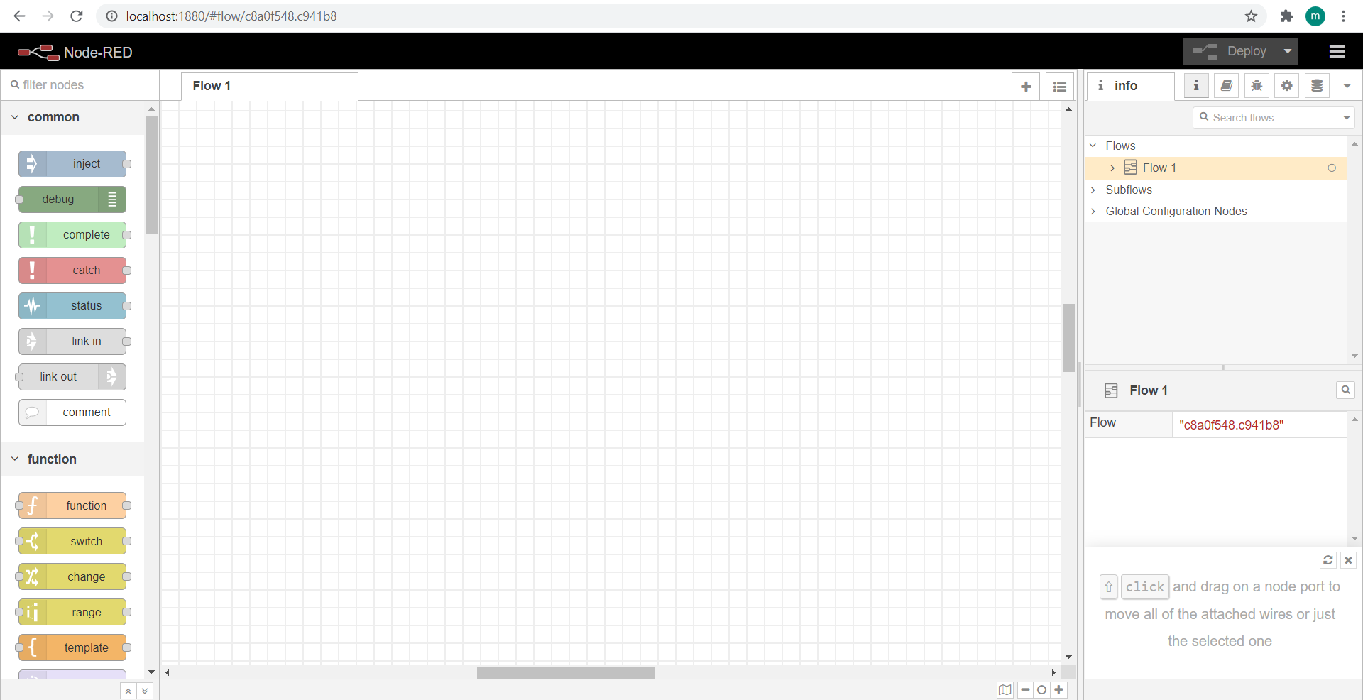
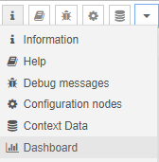
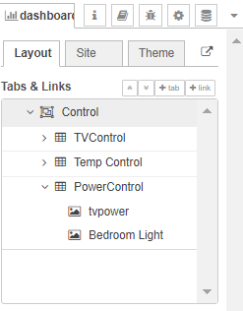
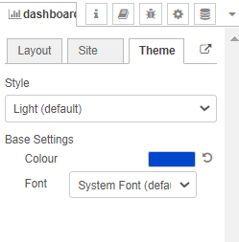
1
4
محیطNode red
42
بعد از نصب و اجرای نود-رد،در خط اول(1) یک آدرس URL جهت دسترسی به Node-RED برای شما نمایش داده می‌شود. پورت URL برابر با ۱۸۸۰ می‌باشد که برای اجرای برنامه بر روی مرورگر بایستی URL را در جست و جوی مرورگر خود وارد نمایید.
بعد از اینکه وارد محیط نود رد شویم با صفحه ای مشابه تصویر روبرو مواجه هستیم.در ابتدا شاهد صفحه ای سفید و ساده هستیم که با استفاده از فیلتر هایی مه سمت چپ تصویر(2) که هرکدام یک نود نام دارند،میتوانیم تنضیمات ارتباطات و پنلی که قرار است به کاربر نمایش دهد را بسازیم.
برای اینکار نیز کافی است باتوجه به هدفی که داریم نود مورد نظر را انتخاب کنیم و با کشیدن آن به داخل صفحه از آن استفاده بکنیم.
هر نود نیز با توجه با ویژگی ای که دارد میتوانیم تنظیمات دلخواه خود را درونش ثبت و شخصی سازی کنیم.
در سمت راست تصویر(3)نیز کشویی را برای ما نمایش میدهد که مارا از تغیراتی که ایجاد میکنیم آگاه میکند
با کلیک به روی گزینه ای که با علامت4 در تصویر مشخص است میتوانیم به گزینه های دیگری که درپایین اولین عکس از سمت چپ قراردارد دسترسی پیدابکنیم.در این منو با کلیک به روی گزینهDashbord میتوانیم به بخش دیگری از تنظیمات شخصی سازی خروجی کار نظیر مکان دکمه ها و یا با تب های دیگری مانند Theme به شخصی سازی محیط خروجی خود بپردازیم
2
3

Slide 43
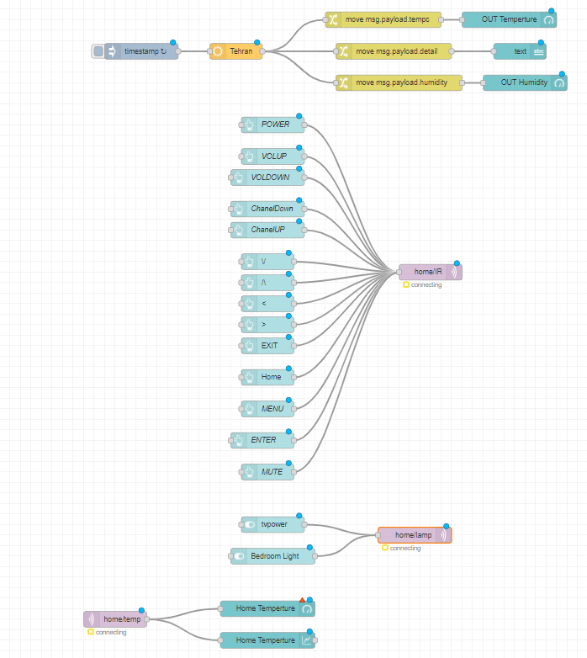
نگاه کلی به پلتفرم طراحی شده برای این پروژه
43
A
:Aدر این قسمت ما اطلاعات هواشناسی شهرمان را از یک سایت مرجع(( openwethermapگرفته و قسمت های مورد نیازمان را انتخاب کرده و آن را برای کاربر نمایش می دهیم
B:این قسمت در واقع موضوع اصلی پروژه یا همان کنترل تلوزیون را نمایش می دهد.بدین صورت که ما از نود های کلیدی استفده کرده ایم که همان دکمه های روی کنترل می باشد.ترتیب قرارگیری این دکمه ها در خروجی کار با اولویت زمان ایجاد آن به ترتیب از بالا به پایین قرار می گیرند،یعنی هر دکمه ای را که زودتر ایجاد کنیم در ردیف بالاتری قرار می گیرد.اما لازم به ذکر است که جای نگرانی ای نیست و اگر تصمیم به تغیر مکان کلیدها داشته باشیم به راحتی از منو های موجود امکان پذیر است.موضوع بعیدی که در این قسمت توجه مارا جلب میکند این است که همه ی این دکمه ها به یک قسمت سرشاخه ای متصل اند،این سرشاخه درواقع همان مشخص کردن خروجی پروتوکل و برقراری ارتباط با بروکر می باشد که ارتباط از این طریق انجام میشود تا پیغام به درستی ارسال شود
B
C
:Cدر قسمت بعدی نود بالایی برای قطع و وصل برقی که به تلوزیون وصل هست مربوطه و نود پایینی هم به همین صورت برای روشنایی اتاق طراحی شده است
D
:Dقسمت آخرمربوط به اطلاعاتی است که سنسور دمایی که در اتاق قرار گرفته است برای ما ارسال میکند و در 2حالت آن را نمایش میدهیم

Slide 44
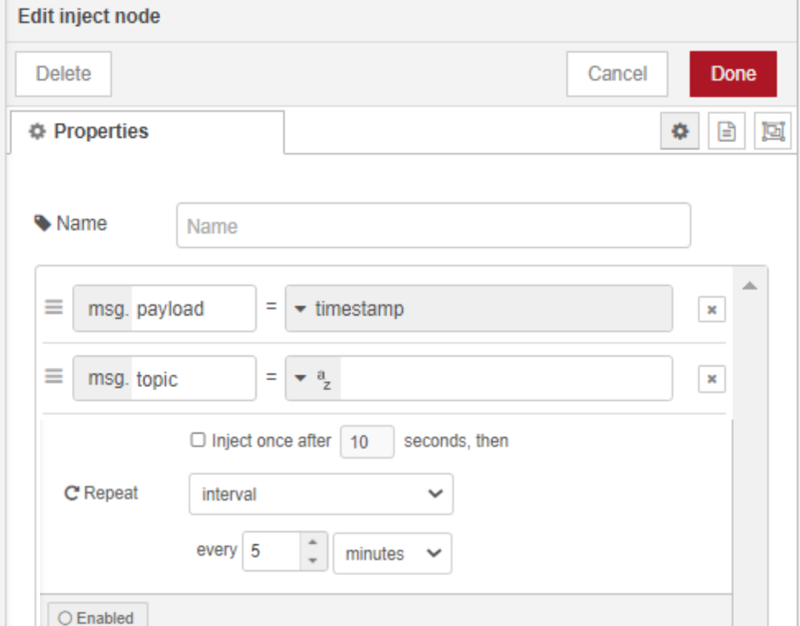
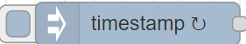
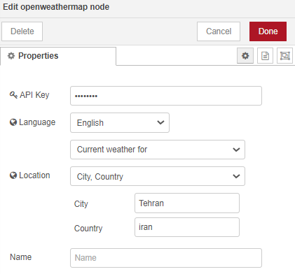
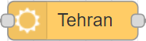


برسی نودها
44
اولین نودی که به آن میپردازیم نود inject میباشد.
این نود برای ما یک سیگنال که میتواند از نوع پیام،عدد،...باشد که در قسمت payload آن را مشخص میکنیم ارسال میکند. ما از نوع دستوری استفاده کرده ایم ، بدین شکل که هر 5دقیقه یکبار یک سیگنال فعال شدن را به نود بعدی خود بفرستد
نود inject
دومین نود قرار گرفته در پلتفرم ما نود whether میباشد که اطلاعات دمایی را از یک سایت مرجع برای ما دریافت میکند.سایت مرجع ما سایت
Openewethermap میباشد که با ثبت نام در آن یک APIKey به ما خواهد داد و آن را در نود وارد میکنیم.همچنین میتوانیم شهر و کشور خود را نیز در این قسمت معرفی کنیم
نود whether
نود بعدی نود chang میباشد که همانطور از نامش پیداست برای تبدیل کردن بکار می رود.تا اینجا ما اطلاعات دمای شهرمان را از سایت گرفته ایم و حال باید آن را دسته بندی کنیم.این نود بدین شکل عمل میکند که قسمت مورد نظرمان(مثل دما،رطوبت،..)جدا و جایگزین پیام کلی میکند
نود change

Slide 45







حال که اطلاعات دما را درنود قبل داریم باید از نودی برای نمایش آن استفاده بکنیم.برای اینکارما از نودGauge که یک نمودار عقربه ای می باشد، استفاده کرده ایم.در این نود میتوانیم شخصی سازی هایی را انجام دهیم مثل رنگ و اسم و..اما فیلد اول که باید مشخص بکنیم گروه هست که گروه به معنی این هست که در کدام ستون افقی پنل قرار بگیرد.که یک گروه نیز برایش تعریف کرده ایم.
45
نودGauge
نود text نیز همانند نود Gauge برای نمایش اطلاعاتی که نود قبلی خود دارد بکار میرود.با این تفاوت که در این نود اطلاعات را به شکل پیام نمایش می دهیم.دلیل این انتخاب نیز این است که ما میخواهیم حالت هوا(آفتابی،ابری،..)را نمایش دهد.
در این نود هم همانند نود های دیگر میتوان تغیرات ظاهری دلخواه خود را پیاده سازی کرد
نود text
نود های بعدی نود های mqtt in وmqtt out میاشند که نود های مهم ما هستند و وظیفه ارتباط با بروکر و دریافت و ارسال پیام ها را داراهستند.بدین صورت که در فیلدserver آدرس برکروکری که روی سرور نصب میباشد و در قسمت topicمحلی که قرار است پیام هارا ارسال و دریافت شوند را وارد میکنیم.Qosنیزاز مقصد میخواهد تا یک واکنش نسبت به دریافت پیام داشته باشد
نودmqtt on/off

Slide 46






نودbuttonنودی هست که وقتی کاربر به روی آن کلیک میکند ، یک پیامی به بورد ما فرستاده میشود و درون برد باتوجه به آنچه که برای پیام تعریف شده است،عملی صورت می گیرد.در تنظیمات این نود می توانیم طبق سلایق خودمون فیلد های بالاتری را پربکنیم،اما قسمت مهم آن این است که درقسمت payload پیامی که می خواهیم به بورد فرستاده بشود و درtopic نیز محل آن را که برد نیز بتواند به آن دسترسی داشته باشد را وارد کنیم
46
نودbutton
نود بعدی که به برسی آن میپردازیم،نود swich میباشد که همانند یک کلید عمل میکند در تنظیمات این نود ذکر کرده ایم تا زمانی که کاربر کلید را به سمت offحرکت می دهد پیغام قطع اتصال برق، به برد ارسال شود و هرگاه که به سمتonتغیرداد پیغام روشن به topic انتخاب شده ارسال شود تا در پیرو آن برق مورد نیاز تلوزیون تامین شود
نودswich
آخرین نود ای که به برسی آن میپردازیم نودchart می باشد که عملکردی مشابهgugeدارد وبرای نمایش اطلاعات به کاربر استفاده میشود.که ما برای به تصویر کشیدن دما از آن استفاده کرده ایم و به صورت یک نمودار نشان داده می شود و مارا ازتغیرات دمایی مطلع می سازد.در این نود نیز میتوان تغیراتی راایجاد کرد مانند بازه ی زمانی و دمایی که که نمودار در همان بازه نوسان کند
نودchart

Slide 47

47
نمایی از پنلی که به آن متصل میشویم
بعد از اینکه در کنسول مدیریت نود هارا جاگذاری کردیم و تنظیمات مورد نظر را اعمال کردیم،کافی است تا در انتهای ادرسی که برای ورود به محیط نود رد وارد کرده بودیم یک ui اضافه بکنیم تا به پنلی که طراحی کرده ایم برسیم.برای مثال: http://localhost:1880/ui
این صفحه درواقع خروجی کار ماهست و همان پنل مدیریتی هست که قرار است به کاربر نشان داده شود تا بتواند تغیرات دلخواه را انجام دهد.
همانطور که مشخص است در گروه TVcontrol (ستون عمودی سمت چپ) ما دکمه های کنترل تلوزیون را داریم.در گروه Tempcontrol(ستون وسط) میتوانیم اطلاعات مربوط به دما را مشاهده بکنیم که 2نماد اول مربوط به دمای خانه و 2نماد بعدی مربوط دمای شهر میباشد همچنین در انتهای این گروه محل قرار گیری حات هوا میابشد. در سمت راست تصویر نیز در گروهPowercontrol اتفاقات مربوط به قطع و وصلی برق را کنترل نماییم.
البته تنظیمات ظاهری مثل پس زمینه،رنگ و زبان و فونت دکمه ها نیز به سادگی قابل تغیر است که کافیست تا در کنسول مدیریتی نود رد وارد Dashbord>Teme
بشویم و با سلیقه خود آن را تغیر دهیم

Slide 48


پسورد گزاری روی نودرد
48
حال نیاز است تا برای امن شدن سیستم کنترل و داشبورد از پسورد استفاده کنیم.
ابتدا با دستور زیر به این ادرس می رویم
cd .node-red
حال با دستور زیر فایل جاوا اسکریپت زیر را باز می کنیم
nano settings.js
در این قسمت همانند شکلاین قسمت ها را از حالت کامنت برداشته و روبروی قسمت یوزرنیم یوزرنیم مد نظر را وارد کرده و روبروی قسمت پسورد باید پسورد هش شده را وارد کنیم برای هش کردن پسورد یک ترمینال مجزا باز کرده و دستورات زیر را وارد می کنیم.

Slide 49
49
حال ما از الگوریتم نود رد برای هش کردن پسورد استفاده می کنیم برای این کار در زمان نصب نود رد خود نودرد یک ابزار برای هش کردن پسورد تحت الگوریتم خودش برای ما قرار داده که طبق دستورات زیر از آن استفاده می کنیم
Node-red-admin hash-pw
پس از وارد کردن دستور بالا ابزار از ما یک پسورد درخواست می کند بعد از وارد کردن پسورد هش برای ما ساخته می شود.
حال هش را برداشته و در همان قسمت مربوط به پسورد بین دابل کوتیشن سیو می کنیم.

Slide 50

50
حال برای قسمت http یا همان پنل کاربر نیز یک پسورد ست می کنیم برای این کار خط های زیر را از حالت کامنت خارج کرده و همانند مراحل قبل پسورد را هش کرده و یک یوزرنیم برای ان در نظر می گیریم.
همانند تصویرو پس از آن اگر با نوت پد نانو بوده باشیم با کلید ctrl+x فایل را سیو کرده و خارج می شویم (درصورت استفاده از دیگر نوت پد ها در اینترنت سرچ کنید)

Slide 51
51
اجرای خودکار نود رد
در صورت ریست ناگهانی یا قطع و وصل برق
[Unit]
Desctiption = Node-RED
After = syslog.target
[Service]
ExecStart=/usr/local/bun/node-red-pi –max-old-space-size= 128 –v
Restart = on-failure
KillSignal=SIGINT
SyslogIdentifire = node-red
Standartoutput=syslog
Working Directory = /home/*mySYSUsernam*/
User= *myusername*
Group=*mySYSGroup*
[Install]
wantedBy=multi.user.target
کافیست با دسترسی روت به آدرس زیر در لینوکس رفته و دستورات زیر را در آن سیو کنید
Cd /etc/systemd/system
nano node-red

Slide 52

52
کانفیگ شبکه داخلی جهت اجرای سرور خانگی
ست کردن آی پی استاتیک بر روی مودم برای سرور
برای جلو گیری از تغییر ناگهانی آی پی سرور بر روی شبکه داخلی باید مک آدرس سرور را به روتر معرفی کنیم تا همیشه یک آی پی ثابت برای دستگاه ما در نظر گیرد
برای استاتیک کردن آی پی سرور ابتدا دستور زیر را برای دستیابی به آی پی کنونی سرور در ترمینال لینوکس وارد می کنیم
ifconfig
حال از کارت شبکه مورد نظر آدرس آی پی داخلی سرور که از کلاس سی میباشد را بر می داریم به طور مثال 192.168.1.105حال باید این آی پی را در مودم ست کنیم

Slide 53


53
تنظیم آی پی استاتیک روی مودم
حال وارد تنظیمات مودم می شویم برای این کار کافیست آی پی مودم را در مرورگر وارد کنیم تا پنل مودم باز شود در اینجا آی پی مودم ما به شرح روبرو است 192.168.1.1
بعد از آن به تب LAN (این تب با توجه به نوع مودم یا روتر متفاوت است) رفته و مانند شکل دستگاه خود را یافته و آی پی دهی مودم به Server را در حالت استاتیک قرار می دهیم

Slide 54


54
روتینگ از کلاینت تا سرور داخلی
حال که وب سرور راه اندازی شد ما باید بتوانیم از طریق اینترنت به سرور متصل شویم برای این کار چند راه وجود دارد یکی این که آی پی استاتیک داشته باشیم.و یک راه دیگر این است که از یک سرورDDNS استفاده کنیم اما راه سوم جهت برقرای ارتباط در بستر اینترنت وجود دارد که در اینجا ما از یک سرور واسط جهت تبادل آی پی سرور داخلی و کلاینت استفاده می کنیم (چون آی پی سرور داخلی ما داینامیک هست و با هر بار ریست شدن اینترنت آی پی ریست می شود ما در اینجا از یک سرور واسط استفاده می کنیم) به این صورت که سایت یک اسکریپ و یک دامنه در اختیار ما قرار می دهد که ما با نصب اسکریپت بر روی سرور داخلی می توانیم از طریق دامین به سرور داخلی متصل شویم
همچنین دامینی که سایت در اختیار ما قرار می دهد دارای ارتباط سکیور
است که خیال ما را از بابت امنیت در بستر اینترنت راحت می کند
آدرس سایت:
https://dataplicity.com

Slide 55


55
مراحل ثبت دامین درdataplicity
ابتدا وارد سایت می شویم و یک حساب می سازیم. بعد از لاگین سایت یک کامند در اختیار ما می گذارد و با وارد کردن کامند در ترمیتا لینوکی اسکریپت بصورت اتوماتیک در سیستم نصب می شود
حال سایت یک دامنه در اختیار ما قرار می دهد که مستقیم به سرور داخلی ما متصل می شود و همچنین یک ترمینال بصورت اس اس اچ در اختیار ما قرار می دهد

Slide 56

56
راه اندازی شبکه در بستر اینترنت
حال که سیستم داخلی راه اندازی شد نوبت به ان میرسد که ما بتوانیم از خارج از خانه نیز این سیستم را کنترل کنیم .
برای کنترل از خارج از خانه ما می توانیم از بستر اینترنت استفاده کنیم .
برای اتصال از خارج به داشبورد نودرد نیاز است تا یک وب سرور راه اندازی کنیم تا بتوانیم از راه دور و با اتصال به پورت 80 سرور کنترل کامل روی آن داشته باشیم.
برای ایجاد وب سرور باید روی سیستم آپاچی را نصب و کانفیگ کنیم اما با توجه به شرایط پروژه ما از وب سرور nginx استفاده میکنیم.
برای نصب و کانفیگ مراحل زیر را طی میکنیم
روی لینوکس:Nginx *نصب
sudo apt install nginx
sudo systemctl start nginx

Slide 57
57
کانیفیگ وب سرور(NGINX)
روی لینوکس:Nginx *کانفیگ
root@raspberry:/etc/nginx/sites-enabled#!
*با این دستور وارد پوشه مورد نظر می شویم و فایل دیفالت را دیلیت کرده و یک فایل دیگر جایگزین آن می کنیم
server {
listen 80;
server_name blowzier-tapir-7926.dataplicity.io;
access_log /var/log/nginx/access.log;
location / {
proxy_pass http://localhost:1880;
proxy_http_version 1.1;
proxy_set_header Upgrade $http_upgrade;
proxy_set_header Connection "upgrade";
}
}
در این آدرس دستورات زیر را وارد میکنیم
جهت کانفیگ بعد از سرور نیم دامینی که از سایت دیتاپلیسیتی دریافت کردیم را وارد می کنیم
و در قسمت پراکسی پس آدرس آی پی سرور در شبکه داخلی را وارد می کنیم که در اینجا چون نودر و وب سرور بصورت متمرکز در یکجا قرار دارند آی پی داخلی سیستم را وارد میکنیم
روی پورت 1880127.0.0.1

Slide 58

58
پورت فرواردینگ در روتر
برای این که روتر بتواند از بیرون در خواست ما را به سرور وصل کند و آن را رد نکند نیاز است تا پورت فرواردینگ انجام شود
وارد پنل روتر شده و به صفحه پورت فرواردینگ می رویم آی پی سرور را یافته و پورت 80 را باز میکنیم
آی پی سرور و پورت مورد نیاز را به روتر جهت اجازه دسترسی وارد و سیو می کنیم

Slide 59


تصاویری از محصول
59
سخت افزار سرور
سخت افزار بورد

Slide 60
60
طریقه راه اندازی پروژه آماده شده
طریقه استفاده از دستگاه آماده شده بسیار ساده است ;
به طوری که شما وسیله ساخته شده رو مقابل تلوزیون قرارداده و و یک رابطه usb تهیه کرده و یک سری آن را به دستگاه و سری دیگر را به یک آداپتور 5 ولت متصل کرده و برد را روشن نمایید.
متعقبا باید یک اتصال اینترنت فراهم بکنید تا ارتباط برقرار شود.
در قدم بعدی نیز از روشن و فعال بودن بودن سرور باید اطمینان حاصل کنید.
و همچنین برد و سرور هردو باید به یک روتر متصل باشند.
حال با کلیک به روی دامینی که در اختیار دارید میتوانید وارد پنل مدیریت شده واز آن استفاده کنید.
START

Slide 61
اهداف پیش روی پروژه
61
کنترل قفل درب و پنجره ساختمان.
کنترل کلیه لوازم سرمایشی و گرمایشی خانه.
کنترل شبکه اصلی آب و برق و گاز ساختمان.
اضافه نمودن دوربین با قابلیت ضبط و انتقال تصویر.
افزودن سنسور گاز بوتان و آتش سوزی برای جلوگیری از حادثه احتمالی.
افزودن سنسور های PIR در سراسر خانه جهت ردگیری افراد درون خانه.
ایجاد برنامه تحت android’ios’windows برای سهولت در دسترسی.
اضافه کردن باتری قابل شارژ جهت تامین برق دستگاه درمواقع قطعی برق و شارژدهی تلفن همراه.
فراهم نمودن توانایی پردازش کد های اولویت دار ازطریق پیامک برای زمان قطعی اینترنت.
ایجاد یک دیتا بیس که می تواند تمام مقادیر از جمله دما میزان استفاده از تلویزیون و ... را در خود نگهداری کند.

Slide 62
هزینه ها
62
مبلغ(ریال) | قطعه
800,000 | بردNodemcu
600,000 | رله(2عدد)
200,000 | برد سوراخ دار
200,000 | سنسورها
50,000 | سیم اتصال
150,000 | محفظه نگه دارنده
مجموع ریال2,000,000

Slide 63
63
جمع بندی
اگر بخواهیم به صورت کلی به پروژه مروری داشته باشیم به این ترتیب است که در ابتدا با یک گیرنده به روی بورد کد های کنترل اصلی تلوزیون را استخراج میکنیم ، درمرحله بعد این کد هارا برای برد تعریف کرده و با اتصال سنسور فرستنده آن را به کنترل تلوزیون تبدیل کرده ،قدم بعدی اینکه یک سرور برای میزبانی در اینترنت راه اندازی می کنیم و در مرحله آخر یک پنل کنترل طراحی کرده که در وب به آن دسترسی پیدا کنیم.
پروژه ای که معرفی شد حاصل روزها تلاش و همفکری اعضای گروه می باشد که شمارو از کنترل فیزیکی تلوزیون بی نیاز و افزون بر یک کنترل ساده امکانات و آپشن های دیگری که معرفی شد را نیز داراست تا نسبت به قیمت تمام شده ای که دارد بهینه باشد.
.البته این محصول نیز مانند همه ی محصولات دیگر دارای مزایا و معایبی هست که از مهم ترین مزایای آن میتوان به این اشاره کرد که قابلیت های تلفن همراه شمارو(که معمولا در طول روز بیشترین وسیله که از آن استفاده میکنید)را افزون ببخشد و با امکانات دیگری که به آن اضافه میکنید به یک ابزار همه کاره در خانه شما تبدیل شود.
اما همانطور که گفتیم دارای معایبی نیز میباشد که مهم ترین آن میتوان به قیمت بالاتری که نسبت به خرید یه کنترل ساده دارد اشاره کرد.
توسعه قابلیت های پروژه همیشه از اهداف گروه بوده و هست بنابرین امیدوار هستیم تا بتوانیم آن را گسترش داده و به یک گجت همه کاره تبدیل بکنیم.

Slide 64
پایان

